Slide 1


Slide 2


养猪智能化建设规划
汇报人：王晓冰
日 期：2022年10月5日

Slide 3

目 录
Contents
1
理解养猪智能化
2
我们的目标-达成目标的条件
3
近期产品研发与落地计划
4
团队组织建设
Notes:
目录页

Slide 4

01
如何理解养猪智能化
Notes:
内容页

Slide 5
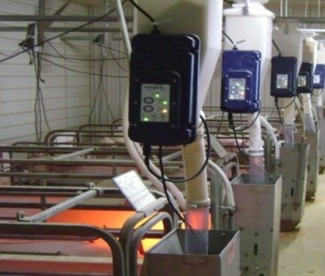





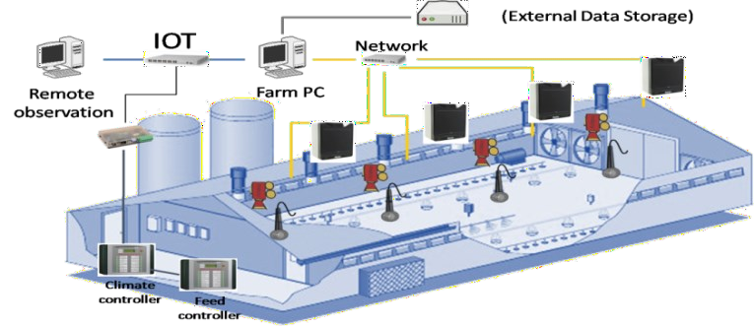
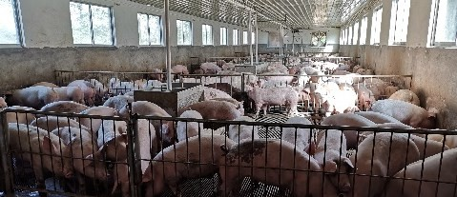
智能化养猪的概念
数字化是智能养猪的基础，目前合称“数智化”
智能化涉及到的技术：云-大-智-物-移-区-元
从事后控制过渡到事中-事前控制
4.0
3.0
智能化
人工智能
智能装备
2.0
智慧化
基于营养需要的个体
/群体精准饲喂
网络化
信息资源
数据挖掘
智慧管理
1.0
数字化
远程整合
畜禽设施设备
信息资源采集
基于生物学特性的健康工艺
基于健康需求的智慧管控

Slide 6
理解养猪智能化-俄乌战争启示录
个体识别：猪只ID、日龄、栏位、品种、来源
生理指标：体核温度、体表温度、呼吸次数、血氧含量、血压、粪便颜色
行为检测：卧姿、咳嗽、扎堆、咬尾、攀爬、3维运动状态
生长性能：体重、数量、采食量、饮水量、体长、背膘
猪：
战场感知能力
战场控制能力
战场协同能力
感知猪
感知环境
感知设备
感知人
感知安防
猪舍环境：
温度、湿度、氧气、氨气、二氧化碳、风速、风向、光强光色光频、气压、负压、雨量、焓值、露点温度、PM10、PM2.5，小区气象站
设备：
设备ID-设备电子档案（产品说明书-三包证书-维护保养手册），正常-自动-关闭-故障，电流-电压-功率-缺相-偏相，维护-保养-点检-定修-大修计划
人：
关键行为、关键路线、
猪场感知能力
猪场控制能力
猪场协同能力
控制环境
控制饲喂
控制洗消
控制其他装备
数字孪生（元宇宙）
安防：
车辆、外来人员、洗消状况、外来动物、进猪出猪、火灾报警、
养猪场大脑：单个养殖场的监-管-控一体化系统
养殖中央大脑：集团所有猪场的数据共享，知识共享，集中监-管-控、设备管理
打通集团供-原-产-销的数据，实现产品从田头到餐桌的自动追溯
实现市场端-食品加工端-养殖端-投入品采购的智能生产排单系统
实现与外部供应商、经销商、外部合作伙伴数据、产业链数据的互联互通
猪场内部协同
猪场之间横向协同
集团内部一体化协同
产业链生态圈协同

Slide 7
02
我们的目标-达成目标的条件
Notes:
内容页

Slide 8
史记智能的目标
2023年目标：
实现天邦-史记部分猪场的智能环控、智能饲喂、智能设备管理、智能能源、智能安防的监-管-控一体化管理；
以PDA个人数字助理产品为载体的养殖场大脑，实现生猪养殖的初步智能化生产运行；
在基于最佳环境舒适度的环控算法、基于智能营养的饲喂算法、猪场数字孪生等方面，做出自己的特点，达到行业领先水平；
设备服务中心具备猪场常规设备的安装-保养-维修-管理能力，逐步发育猪舍热围护、精准通风、生物安全方面安装-改造-维修的能力；
发育推广服务中心，帮助天邦-史记的养户、合同户、合作伙伴的养殖智能化转型落地；
沿着产业链的后端向前端，推动屠宰-加工-市场流通领域的智能化转型落地；
经过2023年的内部使用验证，2024年开始，具备主要产品大量外销和服务的能力；
争取在2024年底之前，启动养殖业务的数据中台和业务中台，养殖中央大脑监-管-控到所有猪舍；
到2025年年底，智能化综合技术水平进入中国养猪智能化第一梯队（争3保5）
终极目标，是实现养猪现场的无人化/少人化，元宇宙养猪。

Slide 9
达成目标的条件
感悟：最大的失败来源于：
1、技术路线选型错误
2、未经充分论证的项目立项
3、人员频繁流动
4、研发时间严重拖延
原因：
1、传统养殖企业决策者的知识结构不支持智能化战略的决策；
2、懂智能化的高端人才往往不懂养猪和管理
概念
战略
研发管理
技术路线
凭什么我们能成功？
人才
资金

Slide 10
03
近期产品研发与落地计划
Notes:
内容页

Slide 11
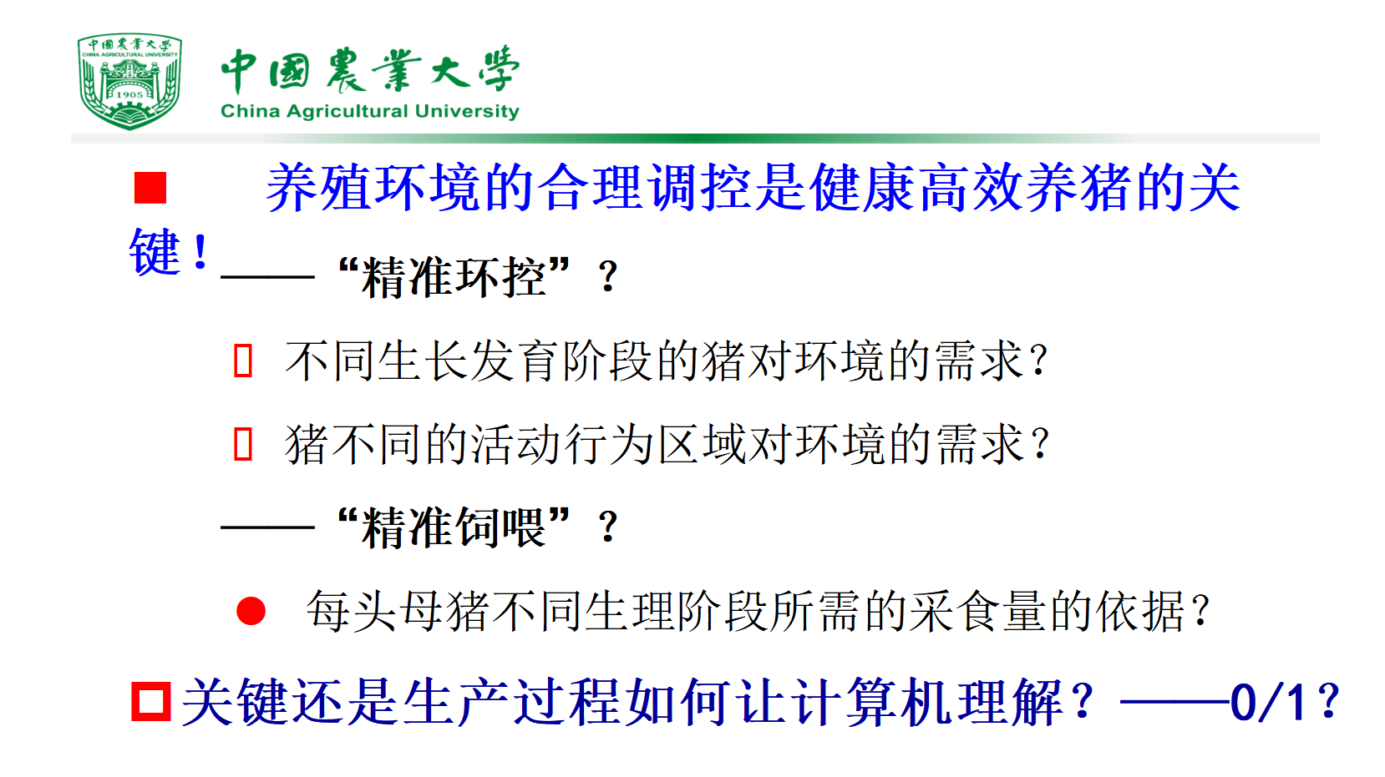
1、环控器：截止2023年6月30日的产品研发-生产-推广落地计划
产品 | 研发 | 测试 | 小试 | 中试 | 量产推广
智能环控器+关键传感器+环控管理SAAS系统 | ✔ | ✔ | ✔ | ✔ | ✔
智能饲喂器+饲喂管理SAAS系统 | ✔ | ✔ | ✔ | ✔ | ✔
PDA（猪场个人数字助理） | ✔ | ✔
漏粪板清洗机器人 | ✔ | ✔
轻型研发项目：防偷猪偷料装置、简易养殖报警器、屠宰厂AI识别、咳嗽自动识别 | ✔ | ✔ | ✔

Slide 12
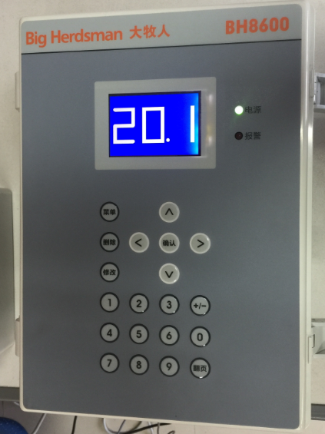
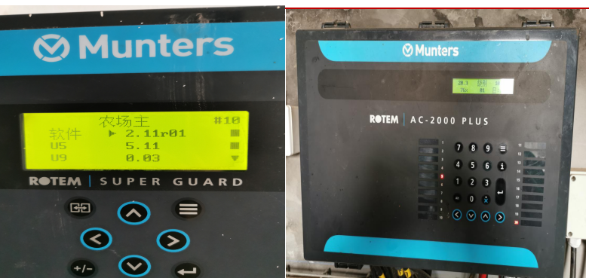
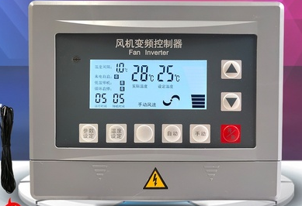
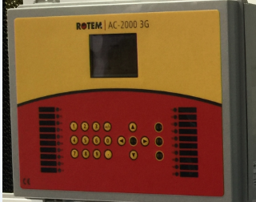
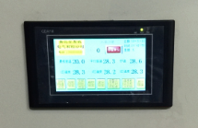
智能环控器：当前业务现状---1、卡数据
90%厂家，不愿提供环控通讯协议，环控数据形成数据孤岛
设备联网，需额外购买通讯网关，价格高昂

Slide 13
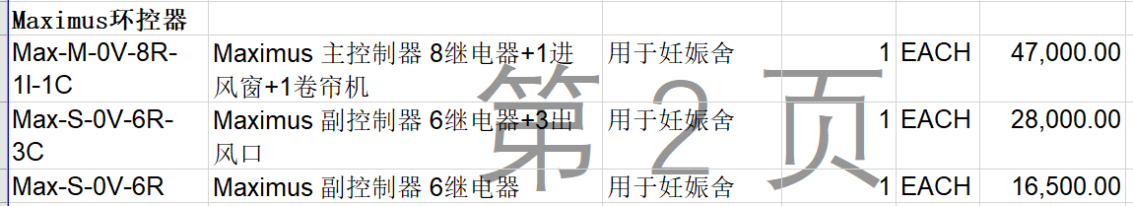
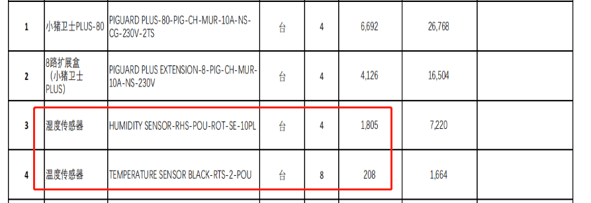
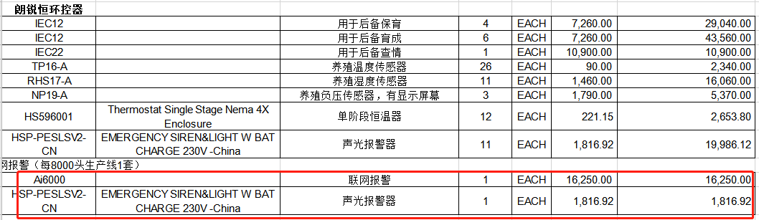
当前业务现状---2、卡钱包
国外的环控器价格高到离谱（一般在2~3万之间）。
环控外设价格极贵，1个湿度传感器1805元（古瑞2999+2000+三个月）， 1个温度传感器208元。
国产的环控器价格7260~13000元（裸机），传感器几十块，故障率高。
维护难度大、售后成本高昂，导致很多环控功能缺失（手动操作），传感器失灵（靠普通的温度计和湿度计）

Slide 14
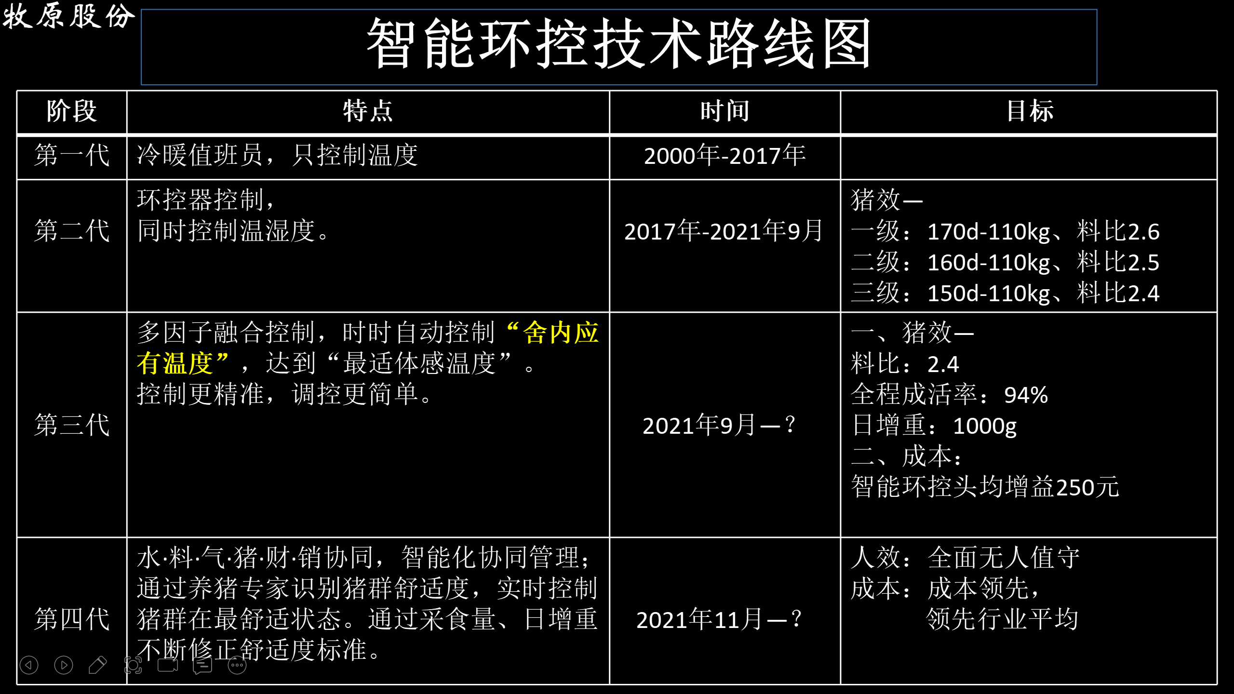
当前业务现状---3、卡技术
现有环控器的内置环控逻辑极其简单，没有一家对猪只的体感温度、风冷（热）效应、湿热（冷）效应，辐射效应、焓值进行量化计算；也没有“多因子融合“的功能；导致环控系统的智能化程度极低，对猪场养殖的帮助很小；
个别国外环控器的内置强大功能，在中国没有被推广使用；
相当多的场长不会操作环控器，有些场的环控器三年没有人动过。

Slide 15
我们的研发目标
现有环控 | 史记智能新环控模式
1.环控“七国八制”，数据无法联网 2.每天都要到猪舍环控器调整调控 3.中后台无法得到环控数据，无法做出科学决策 4.大量传感器探头损坏及更换成本高，且无法预警 5.无法对体感温度进行自动报警，无风冷效应、湿冷效应等量化的算法 | 自主开发，掌握通信协议，环控数据实时上传；所有环控数据和算法，集团统一标准；获得环控大数据后并可用来学习优化；（环控数据中台） 中后台分析有数据，用数据说话；实现集团对猪场环控的集中监管控，异常自动报警，第一时间人工分析干预；或直接下发优秀环控数据；（环控业务中台） 量化风冷效应、湿热效应、体核温度、体感温度； 与精准饲喂联动，与小区气象站联动，环控更科学 “全场一机通”，1台PDA全场智能设备调控；

Slide 16
产品功能对比
环控竞品分析
品牌 | 特点1 | 数据自主权 | 算法 | 温度 | 湿度 | 氨气 | 光照 | 风机 | 水泵 | 喷淋 | 幕帘 | 报警检测 | 屏幕尺寸 | 扩展卡 | 通信 | 远程管理 | RS485 | CAN | 继电器
SGI9100 | 定制化/自主开发 随时可线上升级 直接与华为物联网打通 可与多平台对接 大师级养猪体感温度核心特有算法 兼容传统猪舍/精准通风模式 | 公司自行开发，自行研究算法，自行积累环控大数据 | 猪体感温度量化算法，基于体核温度、基础研究和环控仓实验 | √ | √ | √ | √ | √ | √ | √ | √ | √ | 2.8寸 | √ | RJ45网口 WIFI 4G | √ | 3 | 1 | 16个
SGI9200 |  |  |  |  |  |  |  |  |  |  |  |  | 7寸 |  |  |  |  |  | 16个
SGI9300 |  |  |  |  |  |  |  |  |  |  |  |  | 10寸/12寸 |  |  |  |  |  | 30个
牧原（内供使用） | 定制化/自主开发 随时可线上升级 可以与多平台对接 |  | 没有体感温度概念，没有体核温度，依靠大量实践验证数据 | √ | √ | √ | √ | √ | √ | √ | √ | √ | 2.8寸 | × | RJ45 WIFI | √ | 3 | 1 | 18个
朗锐恒 | 技术封锁,硬件绑定, 只能通过官方网关联网 | 智能通过官方联网 | 简单算法，但正因为简单，才可靠 | √ | √ | √ | √ | √ | √ | √ | √ | x | 7寸 | √ | RJ45 WIFI | √ | 1 | × | 12
蒙特 AC2000白金版 |  | 智能通过官方联网 |  | √ | √ | √ | √ | √ | √ | √ | √ | X | 10寸 | √ | RJ45 | √ | 1 | × | 20个
加拿大 美思牧 |  | 智能通过官方联网 |  | √ | √ | √ | √ | √ | √ | √ | √ | X | 12寸 | √ | RJ45 RS485 | √ | 1 | × | 可扩展
大荷兰人（必达） 307 pro |  | 智能通过官方联网 |  | √ | √ | √ | √ | √ | √ | √ | √ | X | 7寸/10寸 | √ | RJ45 RS485 | √ | 1 | × | 30个

Slide 17
产品价格对比
SGI9300对比国内最便宜的郎锐恒，纯设备费用单套节省成本7620元（功能极其简单）。天邦系统内母猪与育肥场，初步统计环控器使用量不少于为8000台（套），大约可节省设备成本6000~20000万元。更关键是：1、最先进的环控算法替代最简单的算法；2、所有数据打通到SAAS中台，实现对现场环控的远程监-管-控。3、获取环控大数据后，算法可以不断学习进化；4、备件和安装成本极大降低 5、最终实现环控的无人化智能控制。
环控器价格对比（不含安装、辅材）
品牌 | 单主机价格 | 单主机 | 带4个温度+1个湿度传感器售价 | 性价比
SGI9000（验证机） | 500 |  | 900 | 高
SGI9200 | 800 |  | 1200 | 高
SGI9300 | 1500 |  | 1900 | 高
牧原（内供使用） |  | 1500 | - | 高
朗锐恒 |  | 7260 | 9520 | 低
蒙特 AC2000白金版 |  | 13000 | 15292 | 低
加拿大 美思牧 |  | 30000 | 34400 | 低
大荷兰人（必达） 307 pro |  | 20000 | 24400 | 低

Slide 18
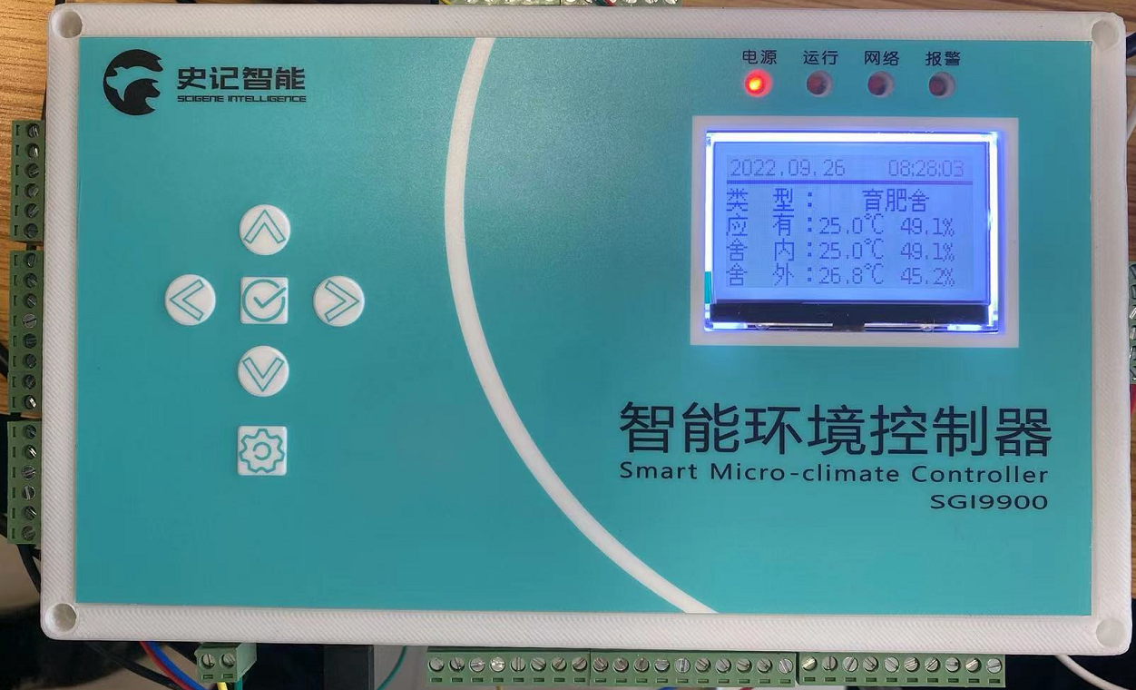
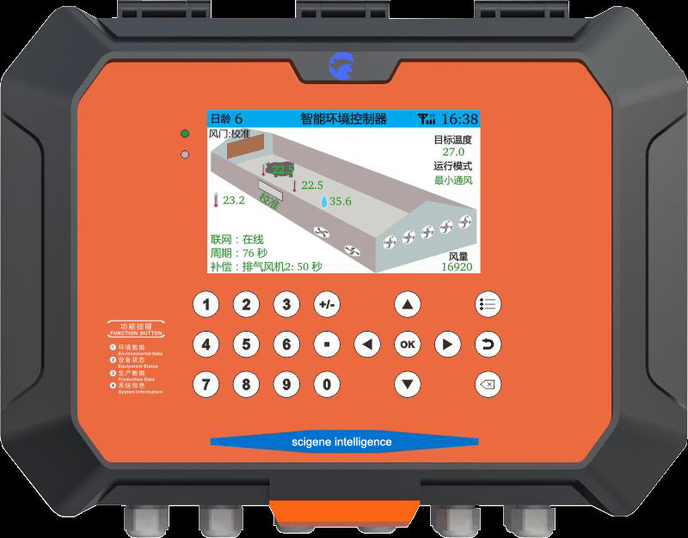
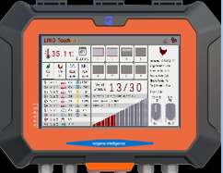
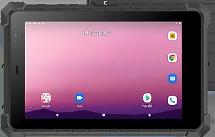
产品简介
SG9000系列环控器，由史记智能开发团队【团队组成有专业养殖技术人员、专业设计人员】开发，
采用标准工业级芯片、优秀的PCB加工工艺，可实现稳定性好、可靠性高，为养殖场提供科学舒适的养殖环境控制设备。
第1代验证机（通用版本）
第2代标准机
第1代标准机
SGI9000
SGI9200
SGI9300
微处理器+小屏+按键
1、快速验证硬件控制与第一版算法逻辑；
2、为组态屏版本提供基础硬件支撑；
3、适合集团型养殖客户
微处理器+7寸组态屏+按键
1、更友好、更简易交互的的HMI；
2、数据展示、分析现场可视化呈现；
3、适合有独立想法的养猪人
应用处理器+10寸RGB点阵屏+PAD
1、采用大师级特有算法、结合猪只体感温度进行调控；
2、界面使用QT或Web App技术栈，与移动端PDA实现所见即所得

Slide 19
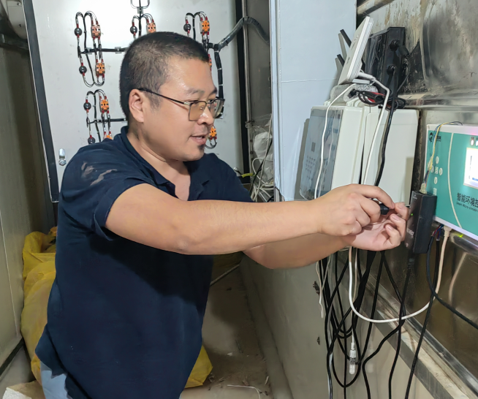
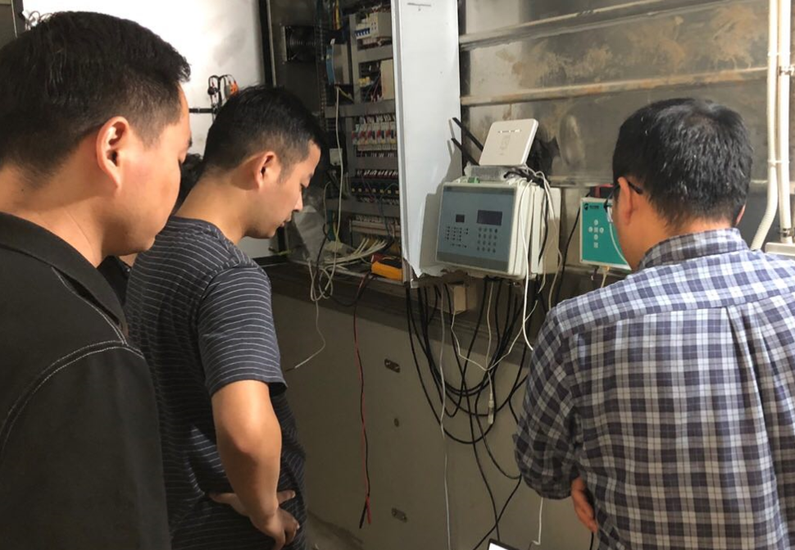
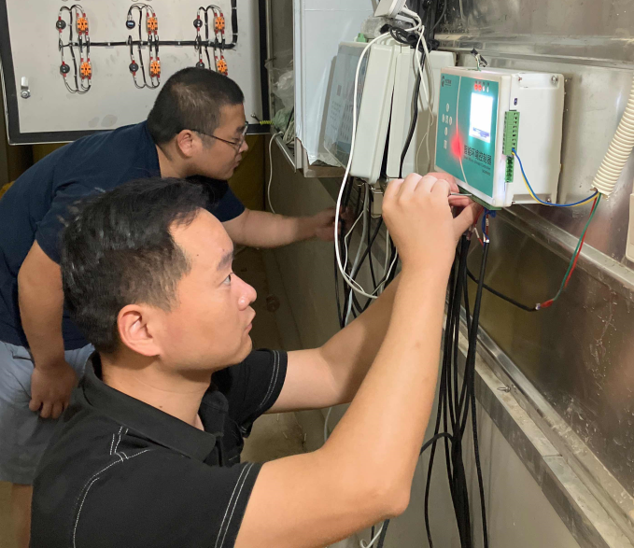
现场调试测试验证

Slide 20
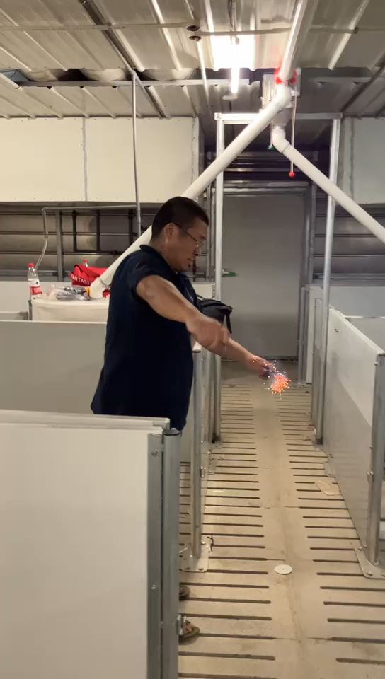
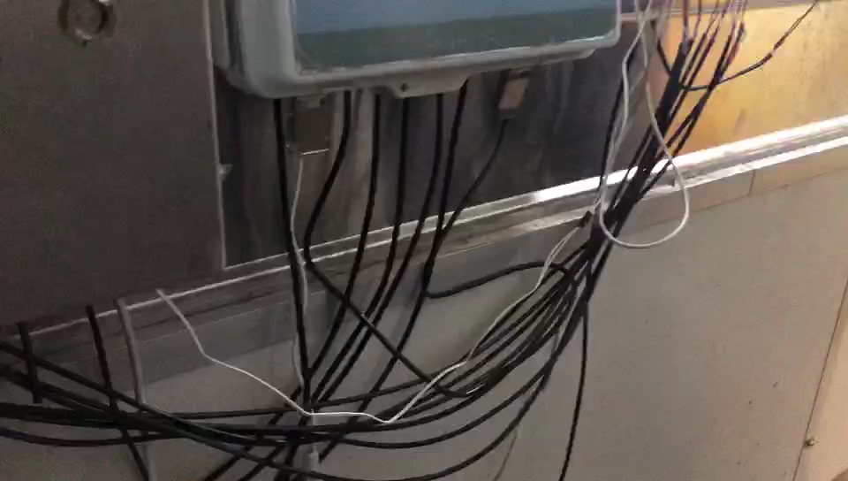
现场调试测试验证

Slide 21
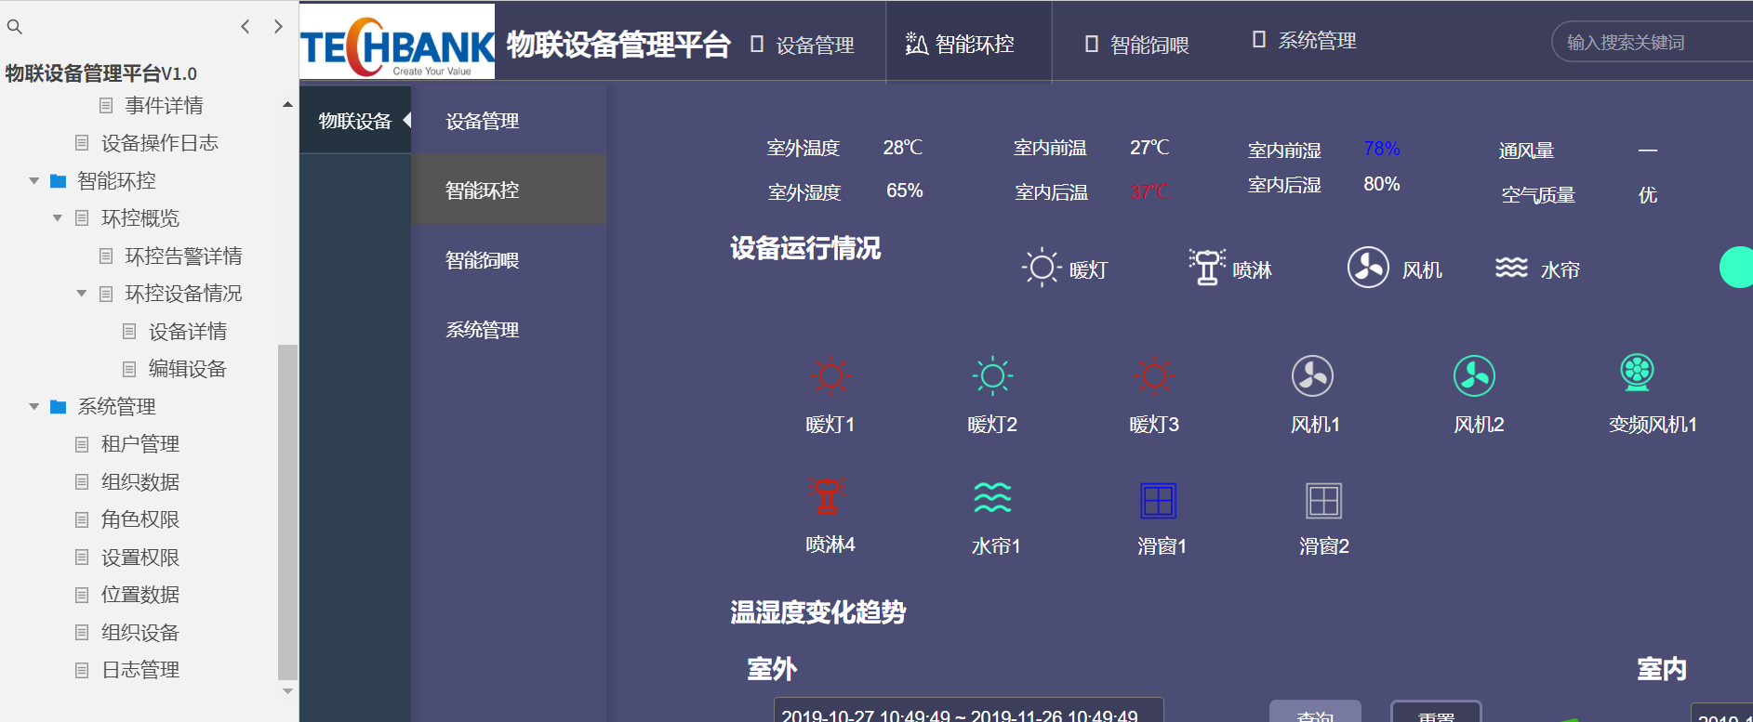
环控系统软件功能和进度
准备竞标泰安1、2、3场的环控。
环境采集
温度、湿度、光照、氨气、二氧化碳，光照强度、引水流量等
智能调控
风机、水帘、通风窗、加热器、保温灯等 一键配置温湿度和适宜温湿度参数报警，智能跟随基准温湿度升降调整 自动开关降温、风机等设备调节舍内温湿度，保证舍内温湿度稳定 氨气、二氧化碳等气体浓度逼近临界值，系统结合温湿度情况智能分析，启动风机等设备通风换气，保 护舍内空气流通与清新。 智能调节舍内光照度
实时预警
环境预警；设备预警； 预警推送：监管平台、APP、语音、短信 养殖舍内环境参数超过正常范围、停电、断网、风机故障等异常发生时，通过现场声光、手机电话、短 信、App 信息多方式报警，及时告知相关负责人，并自动开启/关闭指定设备，调节对应环境参数。
远程控制
有风机、湿帘、照明灯、报警器、通风窗、导风板、喷雾器、加热器 养殖舍环境关注程度、报警级别和控制规则灵活配置。有效预警养殖舍环境异常，利用智能控制机制， 快速解决养殖舍内环境问题，降低工作人员成本，提高工作效率，实现养殖舍损失最小化甚至无损失。
报表与数据统计分析
数据报表；环控各类报表的查看和导出，环控统计报表、环控分析报表、环控管理报表、环控设备状态 报表等。

Slide 22
项目开发概况
目前已完成第1代功能验证机开发，目前整机在龙山育肥场做控制逻辑测试；
整个项目遵从度90%，硬件出图、电控出图准时率100%；
目前为止，项目进度提前1个月。
22年11月-23年1月底：小试中试
完成所有环控设备功能性与算法测试工作；
环控SAAS实现beta可上线版本。
10月中：标准机
第1代标准机硬件电路外发加工中，预计10月中完成。
1
3
10月底：第一代标准机样机&环控SAAS
计划于10月底完成控制软件、组态软件等功能性代码开发；
SAAS实现基础数据展示与控制交互。
10月10-10月30日 泰安2场4套环控功能机测试
23年2月底至12月30日：量产
设备达到量产前所有准备。按照2023年6月30日在天邦系统内全部安装完毕，建议分3期完成。
2
4

Slide 23
研发进度表
序号 | 项目 | 子项 | 内容概述 | 责任人 | 时间
1 | 功能设计 | 环控器功能 | 环控器主要功能模块、接口类型、传感器类型等 | 高振伟 | 7月25日
2 | 机械设计 | 环控器外壳 | 环控器功能机外壳组件 | 王伟 | 7月29日
3 | 电气及软件设计 | 环控器架构设计 | 环控器架构设计 | 郭良志 | 7月26日
 |  | 环控器主板设计 | 主板设计、打样、测试、优化 | 郭良志 | 8月15日
 |  | 环控器程序编写 | 基本环控程序、环控通信程序测试及优化 | 郭良志 李宝军 周文超 | 8月10日-9月30日
 |  | 显示屏画面设计 | 环控器显示屏画面 | 郭良志 | 8月10日-9月15日
 |  |  | 环控器面板画面 | 高振伟 | 7月29日
 |  | 环控箱图纸设计 | 环控箱图纸设计 | 高振伟 | 8月15日
4 | 环控逻辑设计 | 环控模式 | 确定环控参数、控制模式 | 高振伟 | 8月15日
 |  | 环控逻辑 | 环控逻辑 | 王海风 | 9月10日
5 | 测试及验证 | 实验室测试 | 输出测试方案 | 高振伟 郭良志 王海风 李宝军 周文超 | 8月10日-9月15日
 |  | 验证方案 | 验证方案 |  | 8月15日-9月30日
 |  | 猪场测试 | 样机测试 |  | 10月20日
 |  | 验 证 | 验证方案，问题收集及反馈 |  | 持续
6 | 环控标准机量产开模 | 工业设计 | 对环控结构优化，工业设计 | 王伟 | 10月8-10月20日
 |  | 量产开模 | 外壳制模，试装 | 王伟 | 10月15-10月30日

Slide 24
研发进度表
序号 | 项目 | 子项 | 内容概述 | 责任人 | 时间
7 | 产品小试 | 产品小试 | 环控器主要功能模块 | 项目组 | 10月20日-11月30
8 |  | 小试总结 | 小试总结 | 项目组，设备服务中心 | 12月01日---
9 | SAAS网页设计 |  | 基础数据展示 | IT 环控项目组 | 10月30日
10 | 产品中试 | 产品中试 | 环控器所有功能模块认证‘论证 | 项目组 | 12月01日-23年1月30
 |  | 中试总结 | 小试总结 | 项目组，设备服务中心 | 23年1月30日
11 | SAAS网页设计 |  | beta版本上线 | IT 环控项目组 | 23年1月30日

Slide 25
环控推广原则与目标
原则：
目标：
1
待推行设备性能已稳定
1
更全面的感知
2
功能完整
3
2
更精细的算法服务
具备推行所需说明书、安装调试手册
3
更科学的决策
4
安装调试人员已经完成技术交底
5
4
更精准的控制
待安装猪场设备基础信息已踩点
5
更智能的调度
6
完成集团猪场推行难度评估
7
配合双改更换相关猪场环控，分批次进行

Slide 26
环控推广计划表
序号 | 名称 | 动作 | 支持部门 | 输出材料 | 建议完成时间节点
1 | 现场环控硬件、网络情况摸排 | 摸排所有猪场环控硬件设施基本情况，猪场单元、环控平面图，网络情况 | 设备服务中心 | 猪场环控器品牌、现场联网情况，风机、湿帘、喷淋状况，配设备清单表、现场布局图、现场设备照片图 | 10月1日---11月20日
2 | 推行难度评估 | 根据猪场环控硬件摸牌情况做出推行难度评估，给出推行计划及方案 | 项目组 设备服务中心 | 推行计划及方案 | 11月21日---12月30日
3 | 网络施工整改 | 根据现场网络摸排情况安排现场施工布网 | IT、设备服务中心 | 猪场网络测试报告 | 11月20日---12月30日
4 | 现场整改 | 不符合条件的猪场设备整改 | 设备服务中心 | 猪场整改完成验收单 | 11月20日---2023年4月30日
5 | 环控器委托加工、发货 | 1.供应链招标 2.工厂加工发货 | 供应链 | 合同 发货单 | 2023年1月20日---2023年4月30日
6 | 环控箱委托加工、发货 | 1.供应链招标 2.工厂加工发货 | 供应链 | 合同 发货单 | 2023年1月20日---2023年4月30日
7 | 现场安装与整改 | 现场安装与调试、 设备数据上线 | 设备服务中心 | 安装验收单 异常整改方案 | 2023年2月1日---12月20日

Slide 27
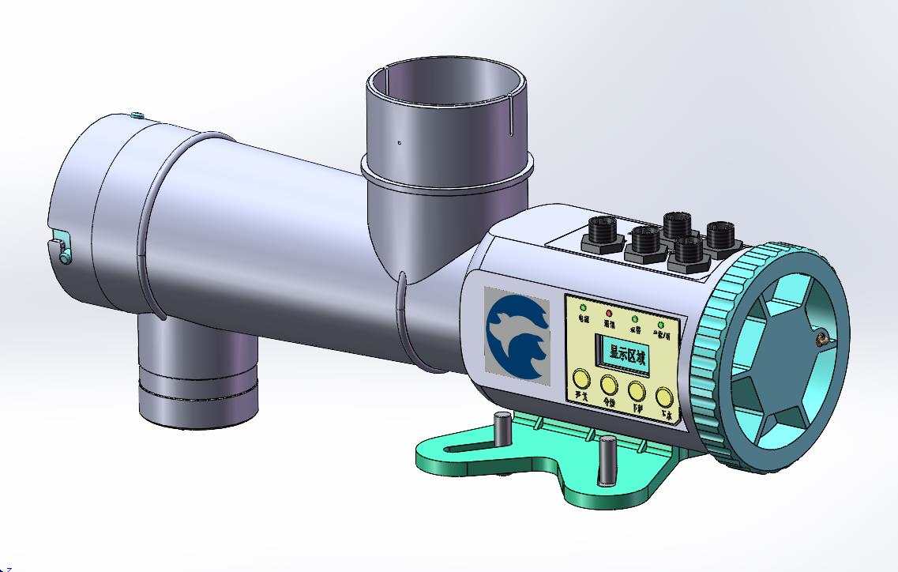
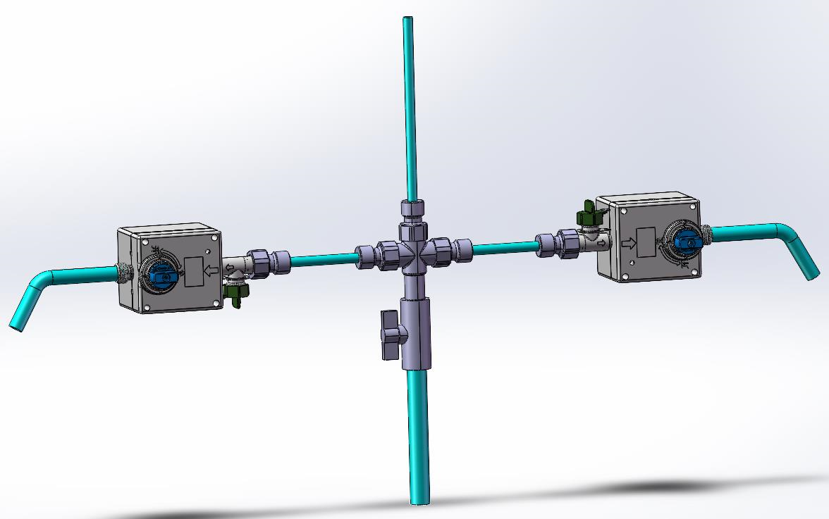
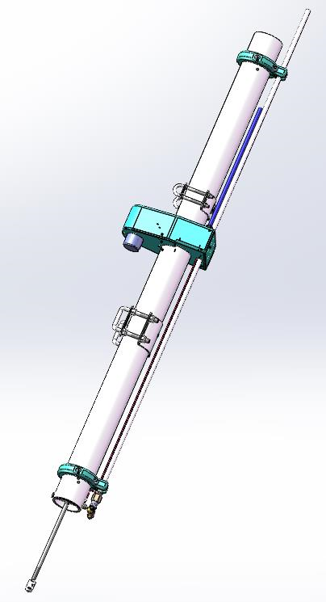
2、饲喂器产品研发进度
饲喂器主机：
1、饲喂器主机主要实现精准饲喂器精准下料功能、猪只信息展示功能、人工操作功能。
前置过滤器+一体式流量计：
1、前置过滤器主要解决水路饮水加药或水质差堵塞一体式流量计的问题。
2、一体式流量计可精准控制饲喂器下水剂量。
四合一下料管：
1、四合一下料将下料管、下水管、触碰杆、液位探针功能进行了一体式设计。

Slide 28
精准饲喂器同时具备关键数据属性、关键技术属性和金融属性，为商家必争之地
关键数据：猪只数量、重量、背膘、耳标号、日龄、每天采食量、饮水量、成活率
关键技术：营养饲喂曲线
产业金融：1头怀孕母猪1000元投资，1万头母猪总投入100万元，贷款额70万元，一般可做3~5年的贷款期 —— 成为抢夺养户的关键手段之一；一旦不与我们合作，就可以收软件费。

Slide 29
哺乳母猪饲喂器采购降本分析
史记智能饲喂器成本预估
各厂家精准饲喂器成本对比
项目类型 | 产品名称 | 预估价格
结构类 | 饲喂器主机（不包含电控） | 100元
 | 四合一下料管（下料管+下水管+液位探针+触碰块） | 200元
 | 过滤器+电磁流量计 | 70元
电控类 | PCB主控板 | 100元
 | 内部线、线缆接头 | 20元
通讯类 | 网关 | 单价600元（每台饲喂器平均20元）
辅材 | 螺丝、螺母、其他辅材等 | 10元
 | 总计 | 520元
厂家名称 | 饲喂器单机价格 | 价格排序 | 说明
史记智能 | 520元 （当前预估价） | 1 | /
合肥拉塞特 | 521元 | 2 | 1、此价格为7月份各投标公司的投标报价。 2、合肥拉塞特饲喂器非成熟产品。
深圳慧农 | 1000元 | 3
河南南商 | 1020元 | 4
青岛大牧人 | 1060元 | 5
智信农联 | 1209元 | 6
武汉中畜 | 1380元 | 7
采购降本分析：
1、根据7月份采购招标各供应商投标价格，（除拉塞特为非成熟产品外）其他企业产品单价均在千元左右。
2、根据天邦集团规划80万头母猪规模，哺乳母猪饲喂器需安装16万台左右，则史记智能研发饲喂器单台价格比各供应商成熟产品最少低于500元，按照公司使用数量，则安装16万台史记智能饲喂器可降本8000万元。

Slide 30
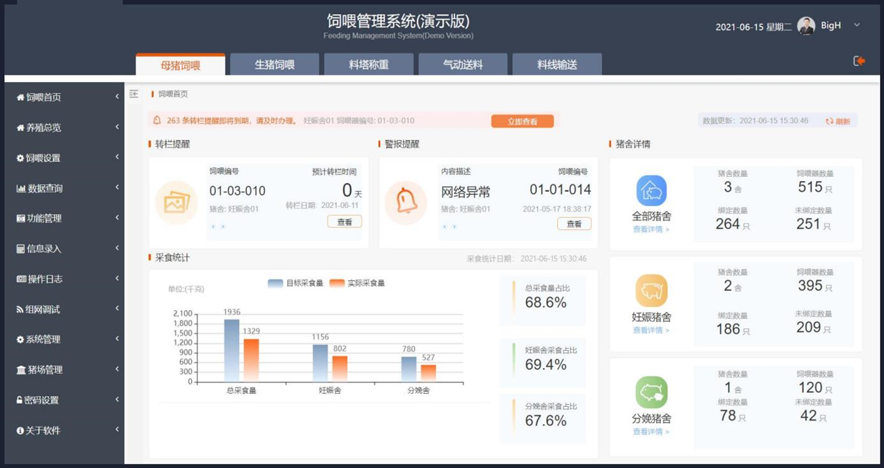
精准饲喂云端管理系统开发
1、猪只精准饲喂
2、资产精准管理
3、远程精准控制
4、猪只行为分析
5、客户深度绑定

Slide 31
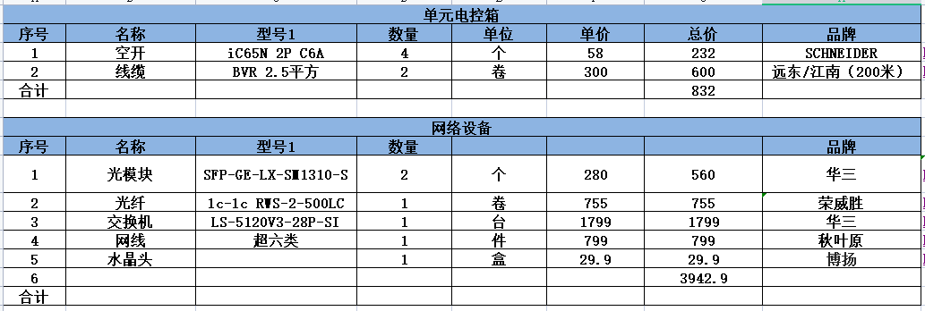
除和县场的拉塞特和慧农，在繁昌猪场另外引进了4家精准饲喂器做小批量实验
1、合同签订情况
繁昌猪场哺乳母猪精准饲喂器实验情况
参与实验供应商 | 广州毅昌公司、武汉中畜公司、河南南商公司、青岛大牧人公司
实验项目进展 | 已完成与以上四家公司关于精准饲喂器实验合同确认事项，合同文件已委托繁昌猪场进行流程申请审批，合同审批流程已于9月29日完成，计划国庆后与以上四家公司正式签署合同文件。
2、图纸设计及物料采购情况
1、网络图纸设计：
已完成猪场网络图纸设计及网络物料采购清单。
2、电控图纸设计：
已完成猪场电控图纸设计及电控物料采购清单。
物料清单如由图所示。

Slide 32
除和县场的拉塞特和慧农，在繁昌猪场另外引进了4家精准饲喂器做小批量实验
繁昌猪场精准饲喂器实验项目计划
项目类型 | 起始时间 | 完成 | 责任部门
签署采购合同 | 10月09日 | 10月15日 | 繁昌猪场
网络、电控施工改造 | 10月15日 | 10月30日 | 设备服务中心、繁昌猪场
各供应商精准饲喂器安装 | 10月15日 | 11月15日 | 供应商、设备服务中心、繁昌猪场
各供应商饲喂器使用并输出第一次产品测试报告 | 11月15日 | 12月15日 | 设备服务中心、繁昌猪场
输出各供应商饲喂器第二次测试报告 | 12月15日 | 1月15日 | 设备服务中心、繁昌猪场
输出各供应商饲喂器第三次测试报告 | 1月15日 | 2月15日 | 设备服务中心、繁昌猪场

Slide 33
哺乳母猪饲喂器竞品对比
公司/类别 | 主机结构 | 主机材料 | 屏幕展示 | NFC数据交互功能 | 触碰杆 | 液位探针 | 下水下料设计 | 电磁流量计防堵设计 | 通讯方式 | 配套PDA（手持机）
合肥拉塞特 | 关风器 | ABS | 数码管 | 无 | 无 | 无 | 下干料 | 无 | RS485 | 无
深圳慧农 | 关风器 | ABS | 液晶屏 | 无 | 金属杆 | 有 | 水管料管分离 | 无 | RS485 | 无
广州毅昌 | 绞龙式 | PP+玻纤 | 数码管屏 | 无 | 金属杆 | 有 | 水管料管分离 | 无 | RS485 | 无
河南南商 | 关风器 | ABS | 数码管 | 无 | 金属杆 | 有 | 水管料管分离 | 无 | CAN总线 | 无
青岛大牧人 | 关风器 | ABS | 数码管 | 有 | 金属杆 | 有 | 水管料管分离 | 无 | zigbee | 有
智信农联 | 关风器 | ABS+玻纤 | 液晶屏 | 有 | 金属杆 | 有 | 水管料管分离 | 无 | 4G | 有
武汉中畜 | 绞龙式 | ABS | 数码管 | 无 | 金属杆 | 有 | 水管料管分离 | 无 | RS485 | 无
史记智能 | 绞龙式 | PP+玻纤 | LCD屏幕 | 有 | 水管、料管、触碰机构、液位探针四合一设计 |  |  | 过滤器+电磁流量计 | CAN总线 | 有
史记智能饲喂器优势 | 关风器式下料结构使用寿命在5年期，绞龙式下料结构使用寿命可超过10年期。 | ABS材料在酸碱环境下易破裂，PP+玻纤耐腐蚀性高，在强酸强碱中不易破裂。 | LCD屏可随时调整猪只显示的信息，同时使用寿命可达10年期。 | NFC功能可快速实现猪只与饲喂器绑定，可快速读取该饲喂器数据参数。 | 将下料管、下水管、触碰杆、液位探针进行一体式设计可减少每个组件独立设计的复杂度，同时可降低生产成本，提高产品的一致性，提高产品质量。 |  |  | 增加前置过滤器与电磁流量计配合可防止猪场因饮水加药而造成电磁流量计堵塞问题。 | CAN总线速率为RS485、zigbee通讯的50倍，同时可自动诊断故障节点，抗干扰性能强，同定性优于4G网络。 | 此PDA可对智能环控、精准饲喂、机器人等多款智能产品进行现场操控。

Slide 34
哺乳母猪饲喂器项目研发生产计划
项目阶段 | 项目内容 | 开始时间 | 完成时间
概念设计 | 进行需求分析、概念设计及立项准备材料。 | 08月20日 | 9月15日
样机研发 | 进行精准饲喂器机械、电控、嵌入式软硬件、网关软硬件研发。 | 09月15日 | 11月10日
工业/外观设计 | 进行精准饲喂器产品外观设计。 | 10月10日 | 11月20日
样机测试 | 进行饲喂器样机测试、进行优化改进。 | 11月10日 | 11月30日
小批量测试 | 进行饲喂器小批量测试（20台），进行量产前优化设计 。 | 12月01日 | 01月20日
采购招标 | 进行哺乳母猪饲喂器采购招标。 | 02月02日 | 02月15日
饲喂器开模 | 进行饲喂器模具生产，准备进行产品中试。 | 02月15日 | 03月15日
中等规模测试 | 进行推广前产品中等规模（一栋猪舍，不少于500台）测试并进行小规模修正。 | 03月15日 | 04月15日
饲喂器推广 | 哺乳母猪饲喂器安装推广。 | 04月15日 | 06月30日

Slide 35
智能饲喂系统SaaS系统开发进度
里程碑 | 模块名称 | 功能 | 项目 | 产品 | 研发 | 测试 | 计划开始时间 | 计划完成时间
第一个里程碑上线时间2022年12月31日 | 平台管理 | 默认参数：设置设备初始化参数； | 赵海生/黄顺 | 陈奇 | 顾贤达/潘超 | 唐东 | 2022/11/1 | 2022/11/30
 |  | 版本管理：管理设备升级包，供一线升级设备时选择；
 |  | 默认模板：由专家设置一些权威饲喂曲线，供一线选择使用；
 |  | 设备监控：监控全平台网关、设备运行情况，及时告警并支持手动发送提醒给对应责任人
 | 测试 | 测试完成平台管理功能测试
 | 实时数据 | 设备状态：设备时间、在线离线、故障信息等； |  |  |  |  | 2022/12/1 | 2022/12/31
 |  | 实时数据：饲喂器位置、对应母猪档案、使用饲喂曲线、当日下料情况（顿餐时间、碰杆次数及分布、下料次数、下料量、下水量等）；
 |  | 累计数据：当前饲喂器在服务当前猪只时的累计数据（采食曲线、采食量等）
 | 测试 | 测试完成实时数据功能测试
第二个里程碑上线时间2023年3月31日 | 系统管理 | 日志管理：记录所有操作日志； |  |  |  |  | 2022/11/20 | 2023/3/31
 |  | 设备管理：同步新部署设备、设备升级、日期同步、查看设备参数；
 |  | 模板管理：设备运行模板（各个阶段时长、顿餐分布时段、饲喂曲线、诱导采食单次下料量、水料比、手动/自动 单次下料量、水料比）
 |  | 任务管理：讲设置好的业务通过模板下发，并记录下发情况；
 |  | 故障管理：故障发生日志、处理日志；
 |  | 异常管理：自定义异常场景报警记录（例如猪异常采食量、异常碰杆、不吃食等）
 | 测试 | 测试完成系统管理功能
第三个里程碑上线时间2023年4月30日 | 报表分析 | 采食曲线（按日龄）：展示不同类型猪只，按日龄的采食曲线及饲喂曲线对比； |  |  |  |  | 2023/4/1 | 2023/4/30
 |  | 采食曲线（按时段）：展示不同类型猪只，在天、周、月、年等范围内，一天内不同时间段的采食量对比；
 |  | 采食统计报表：展示采食量/计划饲喂量 天、周、年、月等范围内汇总对比；
 |  | 饲料用量报表：展示不同维度下，各日期段内饲料消耗量
 | 测试 | 测试完成报表分析功能测试

Slide 36
哺乳母猪饲喂器生产施工计划（带猪安装）
哺乳母猪饲喂器单场改造（1.6万头母猪）施工计划（4月15日起）（数量：3200台）
项目类型 | 起始时间 | 完成时间 | 所需天数 | 投入人员 | 责任部门
猪场网络改造 | 4月15日 | 5月5日 | 20天 | 2人 | 网络施工队、猪场
猪场电力改造 | 4月15日 | 5月5日 | 20天 | 2人 | 设备服务中心、猪场
饲喂器相关物料运输 | 4月15日 | 4月20日 | 5天 | / | 饲喂器供应商
饲喂器相关物料洗消进场 | 4月20日 | 5月5日 | 15天 | 2人（兼） | 猪场人员兼职
料线、食槽旧结构拆卸改造 | 5月5日 | 5月20日 | 15天 | 4人 | 外部施工队、设备服务中心、猪场
饲喂器产品安装（料线、水路） | 5月8日 | 5月25日 | 17天 | 10人 | 外部施工队、设备服务中心、猪场
饲喂器电缆、电控安装 | 5月10日 | 5月25日 | 15天 | 6人 | 外部施工队、设备服务中心、猪场
饲喂器网络部署调试 | 5月10日 | 5月25日 | 15天 | 2人（兼） | 网络施工队、设备服务中心、猪场
饲喂器通水、通电、通网测试并进行整改 | 5月25日 | 5月30日 | 5天 | 5人（兼） | 外部施工队、网络施工队、设备服务中心、猪场
总计： |  |  | 45天 | 24人

Slide 37
哺乳母猪饲喂器生产施工计划（不带猪安装）
哺乳母猪饲喂器单场改造（1.6万头母猪）施工计划（4月15日起）（数量：3200台）
项目类型 | 起始时间 | 完成时间 | 所需天数 | 投入人员 | 责任部门
猪场网络改造 | 4月15日 | 5月5日 | 20天 | 2人 | 网络施工队、猪场
猪场电力改造 | 4月15日 | 5月5日 | 20天 | 2人 | 设备服务中心、猪场
饲喂器相关物料运输 | 4月15日 | 4月20日 | 5天 | / | 饲喂器供应商
饲喂器相关物料进场 | 4月20日 | 4月25日 | 5天 | 2人（兼） | 饲喂器供应商、猪场
料线、食槽旧结构拆卸改造 | 4月25日 | 5月10日 | 15天 | 4人 | 外部施工队、设备服务中心、猪场
饲喂器产品安装（料线、水路） | 4月28日 | 5月15日 | 17天 | 10人 | 外部施工队、设备服务中心、猪场
饲喂器电缆、电控安装 | 5月1日 | 5月15日 | 15天 | 6人 | 外部施工队、设备服务中心、猪场
饲喂器网络部署调试 | 5月1日 | 5月15日 | 15天 | 2人（兼） | 网络施工队、设备服务中心、猪场
饲喂器通水、通电、通网测试并进行整改 | 5月15日 | 5月20日 | 5天 | 5人（兼） | 外部施工队、网络施工队、设备服务中心、猪场
总计： |  |  | 35天 | 24人
生产施工计划：
哺乳母猪饲喂器每日生产能力可达2000台。
按照项目研发时间节点，2023年4月15日开始进行批量生产交付。
根据现有猪场改造计划，5.206万台精准饲喂器可于2023年5月10日生产完成。
精准饲喂器带猪的猪场改造周期45天。不带猪的猪场改造周期35天。
饲喂器最后一批货物于2023年5月10日交付，所有猪场同步进行改造，则带猪的猪场可在2023年6月25日完成精准饲喂器项目改造，不带猪的猪场可在2023年6月15日完成精准饲喂器项目改造。

Slide 38
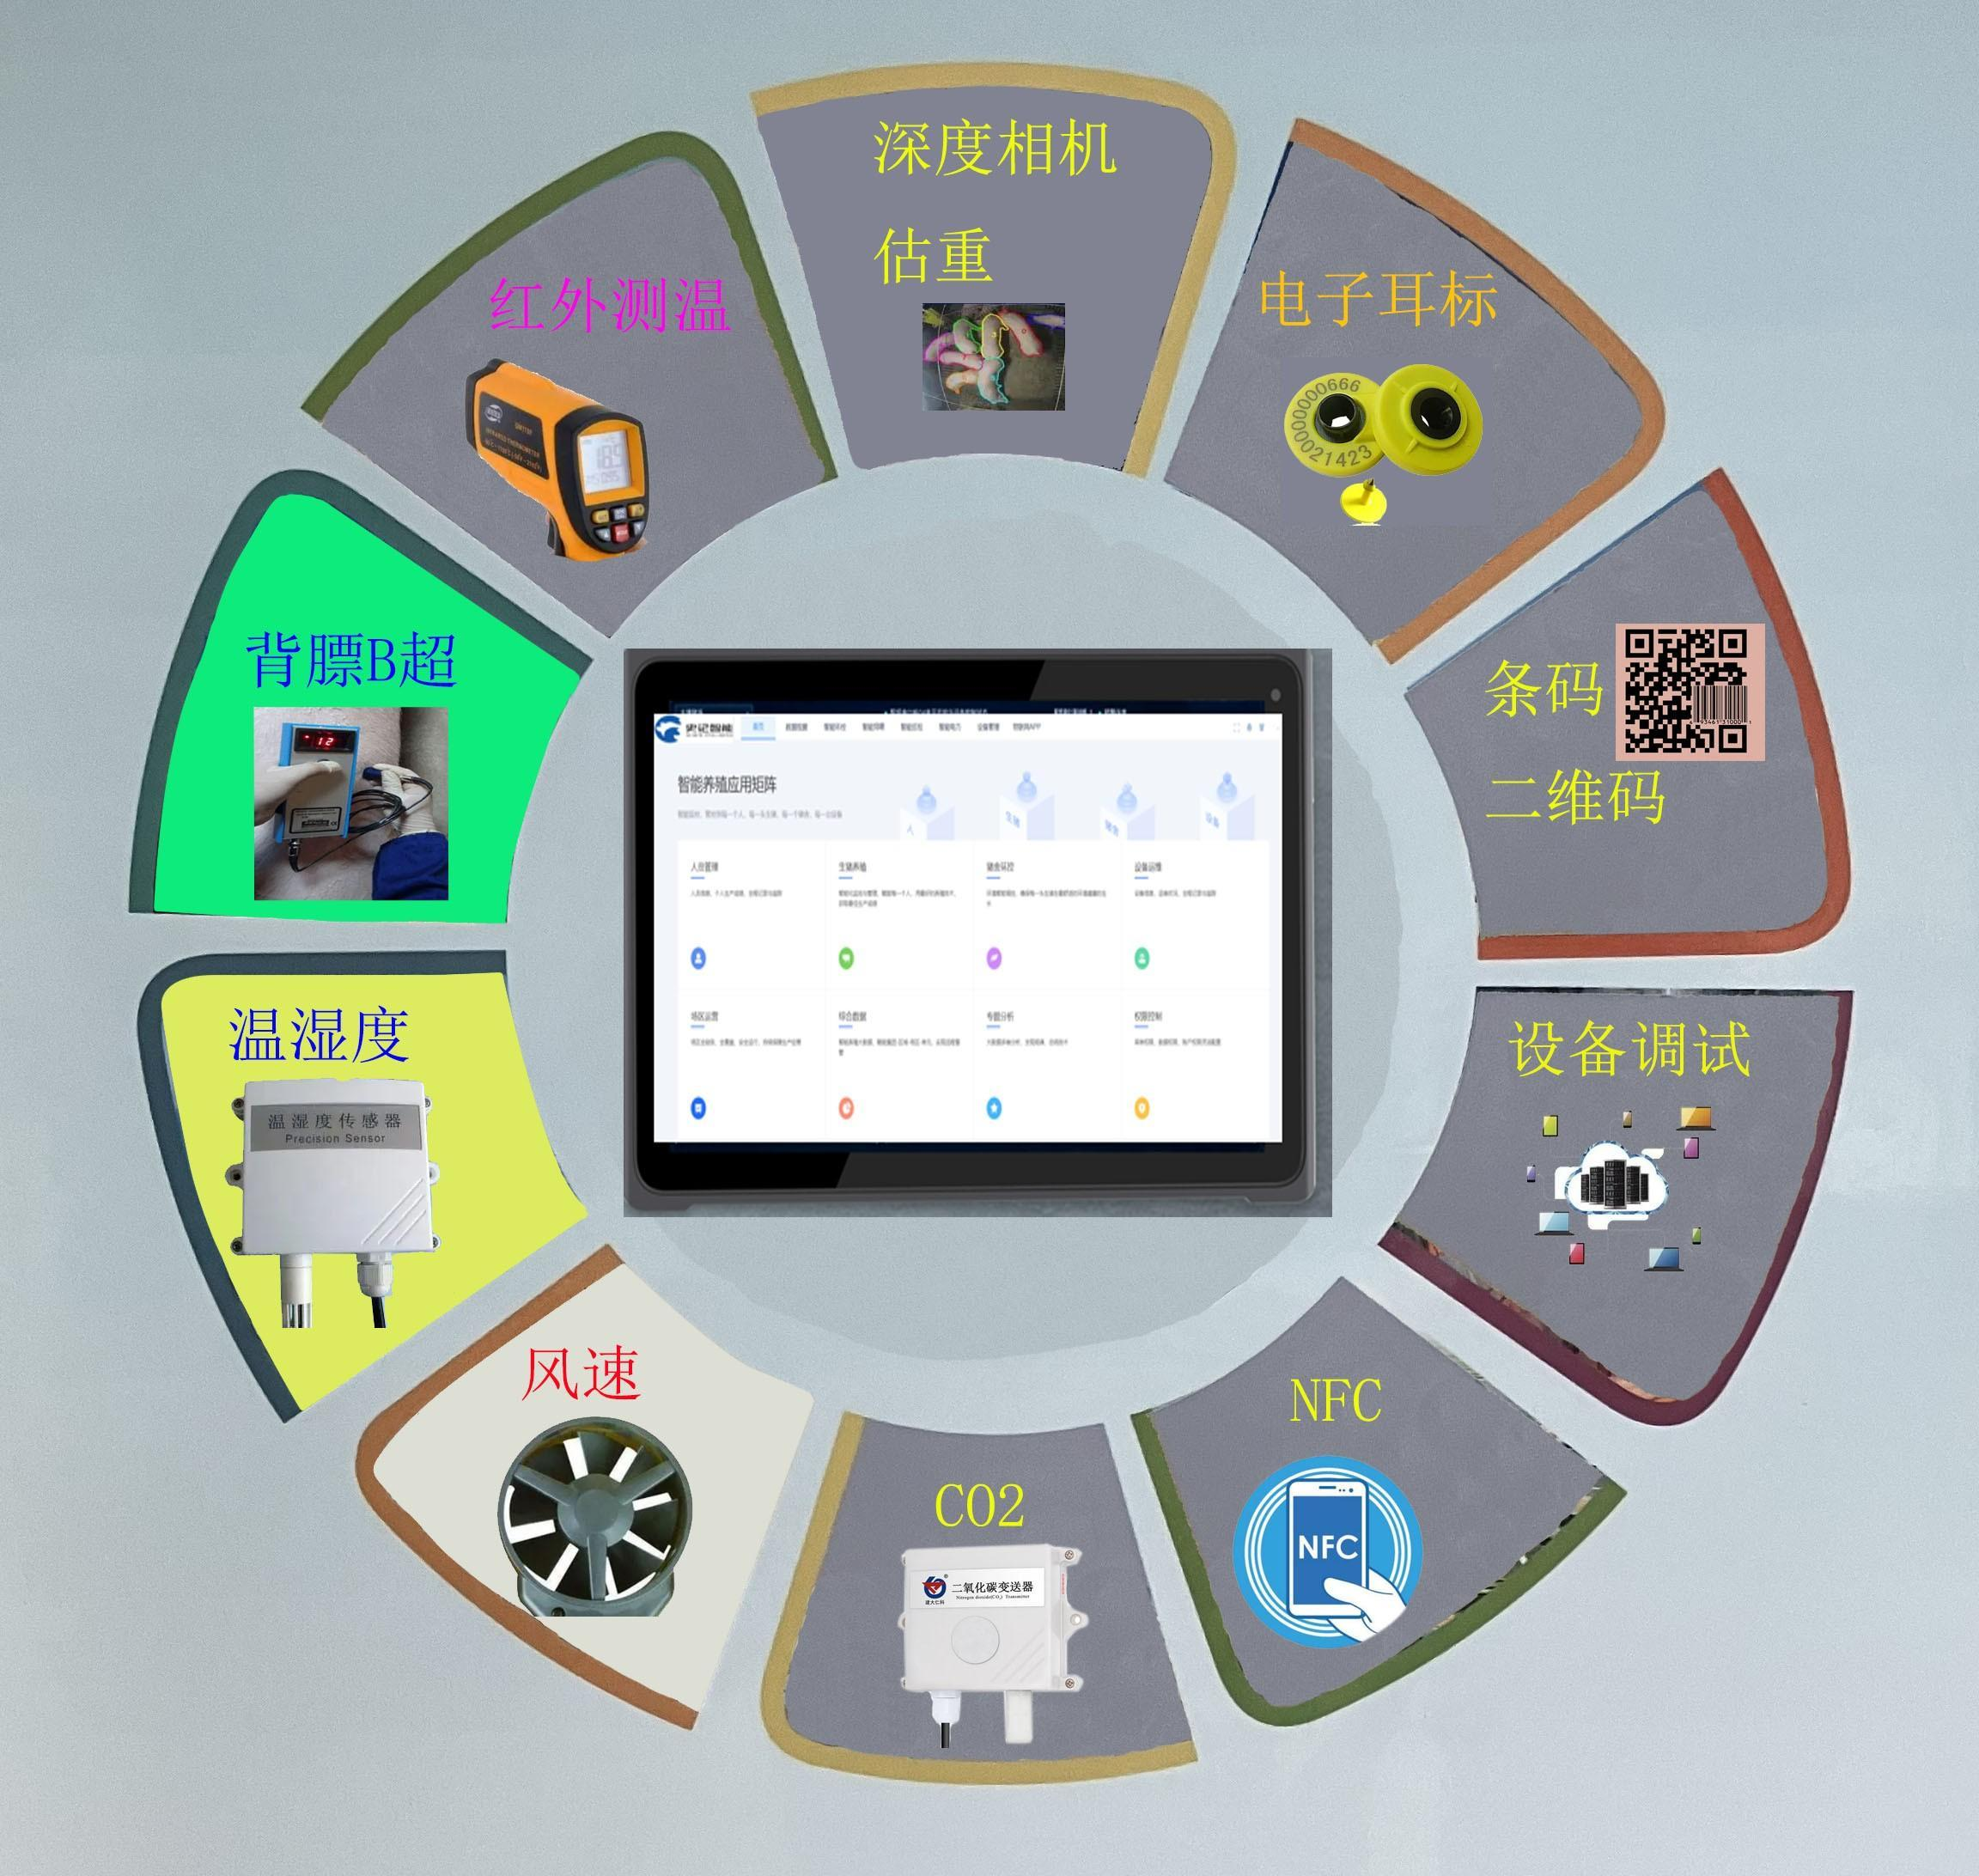
3、在研项目：智能养殖助理-PDA
1.提高盘点效率
接入养殖管理系统，按指示进行盘点，到达仓库/猪舍后，使用RFID扫描物品/猪只即可完成盘点，效率提升90%，即使是新人也可很快上手。
2.提高数据录入效率
利用通过RFID-NFC实现猪只信息快速录入。
3.生产管理
配种舍：实时录入/查询 猪只-背膘-采食-受胎-配种-发情
分娩舍：实时录入/查询 猪只-分娩-采食-断奶-病弱猪护理
育成舍：快速盘点 疾病诊断
4.节约人力成本
2023年上线：
环控模块
饲喂模块
设备管理模块
电子档案卡
数字孪生（试点）
多功能、大尺寸、便携式猪场智能养殖助理，指尖滑动即可迅速触达猪场任何角落，实现对环控、
饲喂器、电子耳标等智能设备的综合管理，辅助猪场生产管理。

Slide 39
4、电子耳标及耳标钳项目：知识产权的问题
序号 | 专利类型 | 名称 | 发明人/设计人 | 专利号 | 专利权人 | 当前状态
1 | 实用新型 | 一种超高频射频识别标签天线及猪耳标 | 莫凌飞、邓涛 | 2020214864842 | 南京爱体智能科技有限公司 | 已授权
2 | 实用新型 | 一种防止拆卸与重复使用的电子耳标 | 莫凌飞 | 2020232954014 | 南京爱体智能科技有限公司 | 已授权
3 | 实用新型 | 一种多场景用自动连续供标高效电动耳标钳 | 莫凌飞、郭明荣 | 2021215333756 | 南京爱体智能科技有限公司 | 已授权
4 | 发明专利 | 一种超高频射频识别标签天线及猪耳标 | 莫凌飞、邓涛 | 2020107248959 | 南京爱体智能科技有限公司 | 受理中
5 | 发明专利 | 一种防止拆卸与重复使用的电子耳标 | 莫凌飞 | 2020116176108 | 南京爱体智能科技有限公司 | 受理中
6 | 发明专利 | 一种多场景用自动连续供标高效电动耳标钳 | 莫凌飞、郭明荣 | 2021107632657 | 南京爱体智能科技有限公司 | 受理中
7 | 实用新型 | 一种可用于动物耳朵的远距离超高频电子标签 | 莫凌飞、郭明荣 | 2021201359695 | 南京物之网智能科技有限公司 | 已授权
8 | 实用新型 | 一种打标同步消毒电动耳标钳 | 莫凌飞、郭明荣 | 2021201357416 | 南京物之网智能科技有限公司 | 已授权
9 | 实用新型 | 一种连续供料快速打标电动耳标钳 | 莫凌飞、郭明荣、屈李安 | 2021201357295 | 南京物之网智能科技有限公司 | 已授权
合同约定知识产权归双方共同拥有。
合作方将项目产生的专利注册在南京爱体智能科技有限公司和南京物之网智能科技有限公司两个由自然人分别担任法人的第三方小公司。相关专利共9个，其中3个发明专利暂未授权。
知识产权的价值评估：
耳标的价值，初步评估市场价值 150万 元
耳标钳的价值，初步评估市场价值 250万 元

Slide 40
4、电子耳标及耳标钳项目：处理方案建议
经协调，合作方同意按以下程序操作：
1、合作方将所有研发项目产生的专利，从2个小公司转到由天邦和东南大学共有；
2、天邦和东南大学共同委托第三方资产评估公司对知识产权作价值评估；
3、根据评估结果，史记出资收购天邦和东南大学拥有的知识产权；
4、合作方拿到史记购买东南大学知识产权的费用后，将完税后的资金打给北京史记聚祥企业管理中心，完成入股；
5、史记投入后续的量产费用，实现量产；
以上流程启动前，与合作方签一个协议，约定按以上流程操作。

Slide 41
4、电子耳标及耳标钳项目：耳标研发合同执行情况
甲方：马鞍山天邦开物智能商务管理有限公司 乙方：东南大学 合同签订时间：2019年8月
 | 项目合同额 | 已支付 | 尾款 | 后面优化费用 | 开模费用 | 合计
电子耳标 | 12.56万 | 10.12万 | 2.44万 | 20万 | 21万 | 43.44万
耳标钳 | 60万 | 48万 | 12万 | 30万 | 101万 | 143.00万
合计 | 72.56万 | 58.12万 | 14.44万 | 50.00万 | 122.00万 | 186.44万
计划工作项 | 计划周期 | 预算费用
天线生产备料 | 30工作日 | 5万
晶圆生产备料 | 15工作日 | 20万
Inlay贴片封装 | 20工作日 | 10万
复合材料备料 | 10工作日 | 35万
标签批量复合 | 30工作日 | 20万
加密编码雕刻 | 30工作日 | 7万
小批量驻场测试 | 10日 | 0.3万
其他费用 |  | 2万
100万枚标签生产费用预算： |  | 100万
计划工作项 | 计划周期 | 预算费用
五金加工 | 20工作日 | 0.8万
电机及配件 | 10工作日 | 0.2万
辅件采购 | 10工作日 | 0.2万
主控板生产 | 20工作日 | 0.3万
逻辑板生产 | 10工作日 | 0.2万
读取模块生产 | 20工作日 | 0.5万
整套外壳及附件 |  | 0.1万
组装生产 | 3工作日 | 0.1万
驻场测试 | 4月15日-4月20日 | 0.1万
其他费用 |  | 0.3万
10套耳标钳生产费用预算： |  | 3.5万

Slide 42
电子耳标及耳标钳项目计划
电子耳标钳批量生产计划
序号 | 计划工作项 | 计划周期 | 计划生产包含内容
1 | 五金器件加工 | 40工作日 | 套变速箱、推杆、骨架、五金件
2 | 电机及配件采购 | 10工作日 | 无刷步进电机及小五金采购
3 | 辅件配件采购 | 10工作日 | 电池、开关、馈线、螺丝等采购
4 | 主控板贴片生产 | 30工作日 | 主控板制版、器件采购、贴片、灌码
5 | 逻辑板贴片生产 | 30工作日 | 打标限位控制逻辑板生产、灌码
6 | 读取模块生产 | 30工作日 | 读取模块、主板、天线采购、贴片生产
7 | 整套外壳及附件 | 50工作日 | 设备主体外壳、内部支架、标盒注塑生产
8 | 批量生产备料 | 共需50工作日 | 备料周期内，多项同步进行，完成生产前全部耗材备料，并完全具备量产前提
9 | 组装生产 | 3工作日 | 小批量设备组装、调试、疲劳及老化
10 | 二次加工 | 共需3工作日 | 完成批量生产，达到出货使用条件
11 | 驻场测试 | 10日 | 进入猪场，小批量测试、验证
12 | 完成生产测试 | 共需63工作日 | 自生产备料至完成施工测试全部周期
电子耳标批量生产计划
序号 | 计划工作项 | 计划周期 | 计划生产包含内容
1 | 天线生产备料 | 30工作日 | 批量生产inlay天线备料
2 | 晶圆生产备料 | 15工作日 | 批量晶圆芯片备料采购
3 | Inlay贴片封装 | 20工作日 | 量产开机调试产线、贴片封装、导电胶耗材、加工、测试费
4 | 复合材料备料 | 10工作日 | 批量生产复合tpu材料及金属头备料
5 | 标签批量复合 | 30工作日 | 批量复合注塑加工
6 | 批量生产备料 | 共需30工作日 | 备料周期内，多项同步进行，完成生产前全部耗材备料，并完全具备量产前提
7 | 加密编码雕刻 | 30工作日 | 批量加密电子码及激光明文生产
8 | 二次加工 | 共需30工作日 | 完成批量生产，达到出货使用条件
9 | 小批量驻场测试 | 10日 | 进入猪场，小批量测试
10 | 完成生产测试 | 共需70工作日 | 自生产备料至完成施工测试全部周期

Slide 43
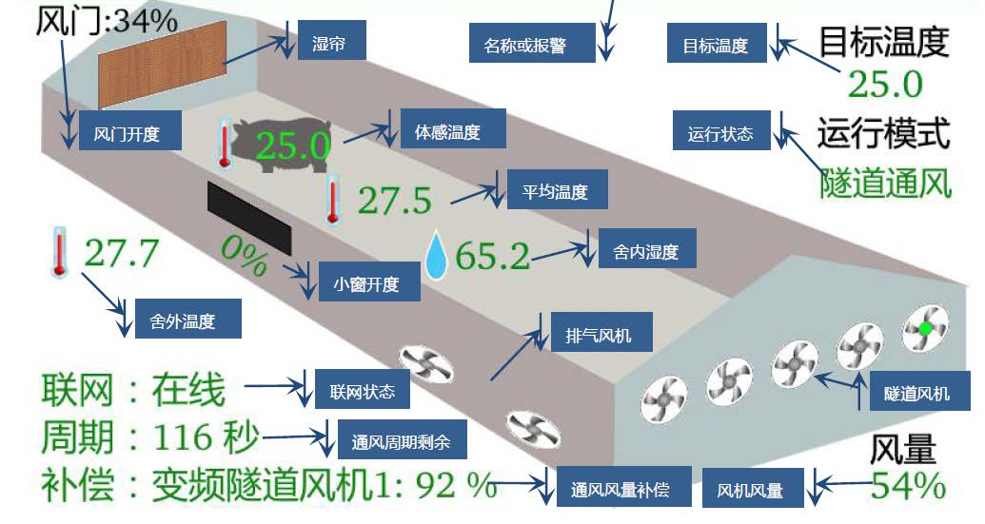
5、猪场元宇宙概念的落地
定义(内涵)：工业元宇宙是指在新发展理念指引下，在新一代人工智能技术引领下，借助新时代各类新技术群跨界融合，实现工农业领域中“人、虚拟空间与现实空间”虚实映射/交互/融合、以虚促实、以虚强实的全要素链、全产业链、全价值链(三链)智慧、协同、开放、 服务、互联的复杂数字工业经济系统。
1、猪场全局及舍内3D构建
2、舍内环境信息以虚促实
3、猪、人位置数字化再现
4、猪群信息虚实映射，完成猪只资产确权
5、虚拟教学

Slide 44
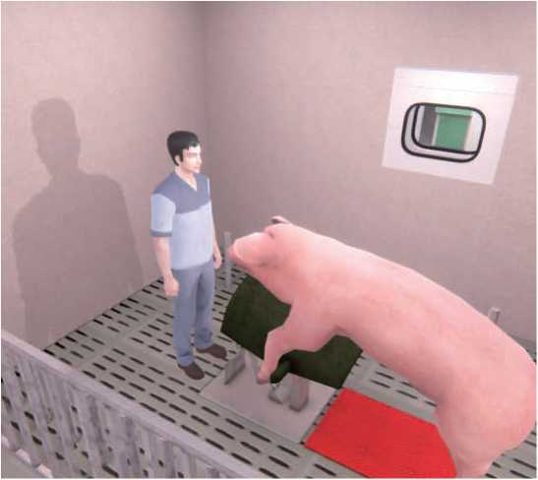
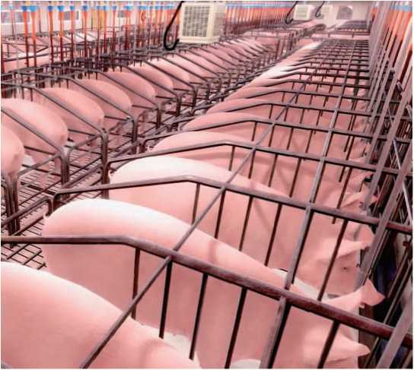
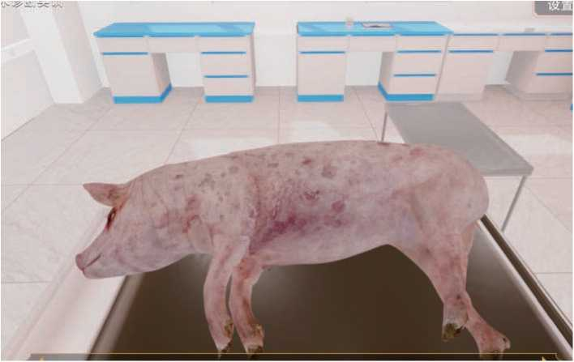
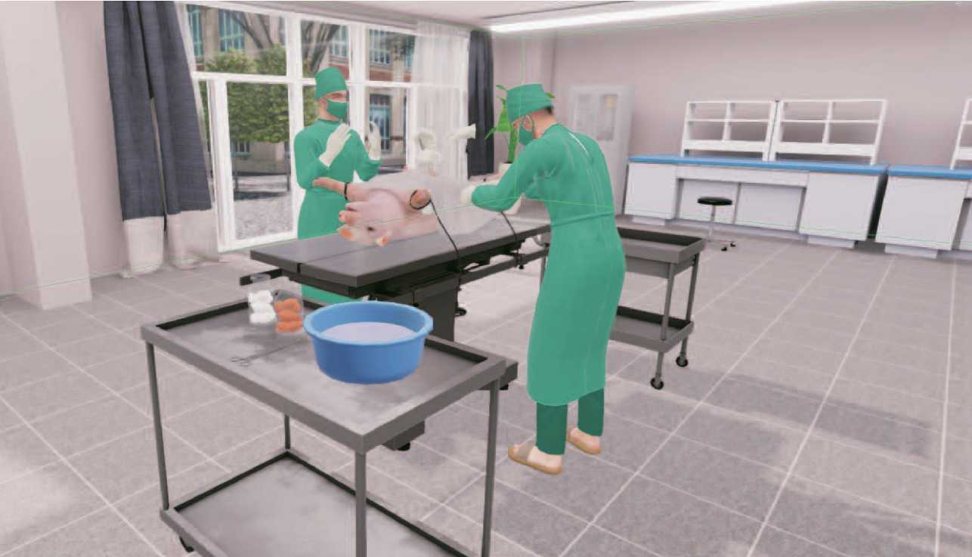
5、猪场元宇宙概念的落地

Slide 45
猪场元宇宙概念落地功能和计划
2023年1月
研发启动
2023年3月完
成一个场的内外部建模
2023年6月
完成饲喂实时数据接入
功能持续增加
2023年4月
完成环控实时数据接入
猪场宏观展现
猪场位置、周边环境
猪场内部展现
猪场内各栋舍内部，猪群分布，设备分布
实时数据接入
生产数据、猪群信息、设备信息、环境信息实时接入
报警
各项生产指标、环境变化趋势分析及报警
报表与数据统计分析
设备历史数据展现、问题回溯

Slide 46
6、算法研究
两个中国农业大学畜牧环境与工程相关专业的硕士已经签订OFFER；
即将开展对环控算法、饲喂算法方面科技文献、专利的搜索、翻译、分类整理；
即将开展CFD计算机流体力学仿真的工作；
准备与南京农业大学动科学院、江苏省农科院在猪环控方面进行合作；
准备与宁波大学在猪场元宇宙方面进行合作；

Slide 47
7、研发项目管理
1、找到一个比较理想的研发项目负责人；
2、逐步发育适合自己的研发管理模式，尤其是引入华为科研管理中的立项Charter理念，科学、慎重启动产品研发研发立项；
3、做好自身研发的知识产权确权与保护，将智能化方面的知识产权，逐步收入到史记智能名下；
4、配合产品研发做好ISO9001和CE产品认证，为对外市场推广销售做好准备。

Slide 48
8、设备管理现状及管理目标
序号 | 现 状 | 目 标
1 | 设备运行状态不好，缺少日常维护保养和巡检，设备带病工作或不能工作（主要集中在环控系统、发电机、料线等常用设备。） | 设备台帐100%完备；设备点检达标率90%；设备保养达标率90%。
2 | 人不会用设备。一线操作工对设备操作熟练度不足，培训对象未覆盖直接使用人。人员在年龄、学历、证书方面不达标； | 有计划组织机电工程师对场内进行设备培训，达到100%操作人员会使用设备。逐步实现人员的优化。
3 | 设备管理标准落地执行不到位，检查流于形式 | 制订可检查可量化标准和流程，按计划每天执行并检查，月底集中考评。（目前占30%考评权重）
4 | “人养设备、设备养猪”观念淡薄，机电工干杂活比较多。 | 由水电工单独维护转变为联合场内各岗位协同；设备管理由“救火式维修”转变为预防性巡检保养。
5 | 水电、机修、安全、环保、安装、土建等各自为战，分散管理 | 设备管理向安全与环保、猪舍结构维护、安装与施工等方向发育，最终整合在一起。
6 | 设备管理、设备台账、维护保养、维修均采用手账，人员离职后数据和记录丢失； | 引入设备管理软件（前期采购，后期自主开发），

Slide 49
设备管理思路
1、设备安全管理
安全大于天，安全事故一票否决。
不能死人，不能死猪，不能着火。
建立制度，责任到人，强化培训，监督检查。

Slide 50
设备管理思路
2、资产管理
建立设备台帐，摸清家底，建立合格供应商档案。
建立设备备件台帐，强化出入库管理，帐实相符，帐帐相符。建立合格备件供应商档案。
选型、比价、采购、安装、使用、调拨、报废全方位管理。
设备管理采用信息化手段，放弃原有纸质单据，采用网页版和手机APP方式，设备管理简洁明了，操作可查可记录。
设备维修坚持利旧原则，减少资产浪费。

Slide 51
设备管理思路
3、日常管理
设备安装调试符合要求，作好计划，安装完成后实时培训，知识转移。
强化设备日常管理，加强巡检点检，功夫下到平时，减少或避免“救火”。
依据设备操作说明和维护保养说明制定设备操作与保养手册，确定设备正常运行标准，使设备日巡检有据可依，避免走过场，出现“办公室巡检”。
依据设备台帐和设备属性制定《设备年度保养计划》，分解到《月底保养计划》，每月执行，月底盘点，过程监控。
上线设备管理软件，采用信息化手段进行设备管理。将设备及备件进行线上管理，工作任务下达和完成通过手机APP完成。与物联网结合后，可以大屏展示实时状态，可以统计分析设备及备件的使用情况。

Slide 52
设备管理思路
4、设备质量管理
通过设备台帐，统计设备正常运行时间，推断设备本身质量。
通过保养记录、维修记录，统计设备故障率。
通过备件采购记录，统计设备备件采购周期，作为设备选型参考。
统计设备故障响应时间，推断供应商服务能力。
统计设备故障修复效果，推断供应商服务能力和态度。
建立内部快速小组，7*24小时服务。快速处理设备事故，排除故障。
积极推动小改小革，逐步熟悉工程和设备技改的安装、维修过程，发育自己的工程施工能力。

Slide 53
设备管理思路
5、团队管理
建立知识库，可以借助设备管理软件存储相应的知识文档。
团队内部交流，不定时不定人开展内部培训，能力共享。
鼓励考取电工证、焊工证、高压电工证、特种车辆证等证书。
指定集团内部重要的设备，员工进行操作、维护、保养、维修等知识和实操比武（工匠杯）。如环控器。
对于所服务的猪场，进行知识传递，挑选优秀人员进行培养，使其能够独挡一面。
2022年第四季度开始，在史记生物的华南、华北、华中、东北四个中心设置区域性的设备服务小组，以招收当地人才为主。要求：农村出身，踏实淳朴，动手能力强，由总部提供技术支持。

Slide 54


设备现场检查情况
2022年8月设备服务中心成立以来，分赴各服务中心，着手进行设备台帐建立、设备故障检查，设备安全检查、设备维护、小型技改等工作，共发现设备故障60余起，现场解决40余起，持续跟踪20余起。
服务中心 | 检查场站 | 设备故障 | 处置人 | 现场解决 | 出具方案
华南服务中心 | 六也场 | 9 | 何晓光、朱苏建、张佳伟 | 8 | 1
 | 大化场 | 4 | 何晓光、朱苏建、张佳伟 | 1 | 3
 | 贵港公猪站 | 3 | 丁雨锋、王锋波 |  | 3
 | 贵港核心场 | 22 | 丁雨锋、王锋波 | 19 | 3
 | 那角场 | 6 | 何晓光、朱苏建、张佳伟 | 5 | 1
东北服务中心 | 绥化公猪站 | 1 | 何晓光 |  | 1
 | 绥化场 | 4 | 张佳伟 | 3 | 1
华东服务中心 | 吴圩培育场 | 5 | 温代龙 | 4 | 1
 | 德胜培育场 | 1 | 温代龙 | 1
华中服务中心 | 六安场 | 3 | 王云龙 | 3
Notes:
目录页

Slide 55
设备服务中心工作计划
年份 | 2022年 |  |  |  | 2023年
月份 | 09 | 10 | 11 | 12 | 1 | 2 | 3 | 4 | 5 | 6
团队建设
管理体系搭建
设备维护保养
自研设备安装测试
员工11人
员工30人
员工50人
3个基础小组
5个基础小组，运维1个，安装3个，数据1个
承接双改猪场设备安装（10月20日泰安场）；承接自研设备外购设备安装（ 6000环控器，15万精准饲喂器，标准施工）；承接视频监控和网络的安装（40万/场）；承接史记猪场设备运维（绥化锅炉）。
完善基础资料，制定相应制度
设备软件上线
集团内推广培训
设备及备件数据库管理，减少或不再使用纸质记录；设备巡检保养维修任务手机APP直接下发执行；设备工作状态和分布与物联网平台数据互通，可远程查询。
5个服务中心巡检完成
服务中心负责制落地
设备维保明确责任人；通过巡检保养及时发现潜在设备问题；设定设备故障率降低目标直至不再产生意外故障；一旦发生故障，一追到底直至故障解决；设备故障率集团内排名，责任人优胜劣汰。
环控饲喂知识学习
精准饲喂器安装测试
环控设备安装测试
龙山、含山项目
环控设备、精准饲喂器安装
随集团计划安装测试智能化设备，制订计划，明确工期和责任人

Slide 56
04
团队组织建设
Notes:
内容页

Slide 57
智能化核心团队简介
序号 | 部门 | 岗位 | 姓名 | 主要工作背景 | 备注
1 | 企划中心 | 总经理 | 陈锐 | 十年以上科研管理和项目管理经验，精通IPD研发、智能制造、非标自动化、智能仓储领域，分别都有超过1亿元的项目经验。 | 10月27日到岗
2 | 软件中心 | 副总经理 | 吕成军 | 原天邦股份信息部总经理，多年信息化项目管理工作经验，擅长软件系统项目管理。 | 已到岗
3 | 物联网中心 | 总经理 | 郭良志 | 曾担任国内某知名物联网公司研发负责人，领导全盘研发管理工作； 曾任职某知名世界500强家电集团，负责IoT类设备、语音识别类智能硬件开发工作；曾在某德资500强企业数字供应链产品研究院担任首席IoT架构师；曾就职于国内某芯片公司，任嵌入式总架构师 | 已到岗
4 | 自动化中心 | 副总经理 | 刘欢 | 牧原机械设计组组长、正邦自动化机械研究所所长，饲喂器项目产品20万套以上经验。有非标自动化设备及多款移动式机器人，轨道式机器人，巡检机器人等研发经验。 | 已到岗
5 | 设备服务中心 | 副总经理 | 赵立峰 | 原天邦股份信息部副总经理，擅长信息化基础设施系统搭建及养殖场养殖设备的安装、测试、维护、使用及团队管理。 | 已到岗
6 | 物联网中心 | 总工程师 | 高振伟 | 双胞胎集团工程装备研究所所长，赛维、正邦、双胞胎等近15年大型企业电气设备设计研发工作经验，5年以上农牧业智能网联设备开发经验，33个养殖设备类产品专利发明人。 | 已到岗
7 | 物联网中心 | 猪舍环控设计工程师 | 王海风 | 研究生学历，牧原猪舍研发环控工程师，负责楼房猪舍智能环控系统研发、楼房通风滑窗控制方案设计；环控精准通风风口负责人，优化南方到东北风口配置及结构，智能环控 2.0 控制到 3.0 控制方案的推广 | 已到岗
8 | 物联网中心 | 岗位科学家 | 朱宸萱 | 本科及硕士研究生就读中国农业大学农业生物环境与能源工程专业，上海市农业科学院三年工作经验，参与过种猪场猪场设计方案、牛场扰流风机加风罩设计、养殖场重金属和臭气排放监测及控制等，零添加微量元素锌的日粮对生长猪生长性能等课题研究； | 10月31日
9 | 算法研究中心 | 岗位科学家 | 崔博 | 中国农业大学土木水利（农业工程方向）硕士，主要从事畜禽舍环境模拟算法开发、热应激评估平台开发及畜禽舍智能控制算法研究。完成猪舍全年环境模拟算法工作：主要实现不同地区、不同工程工艺、建筑参数的全年舍内环境模拟、通风量与加热负荷的预测。 | 已到岗
10 | 人行中心 | 总经理 | 李新昕 | 养殖行业10多年人力资源管理、运营管理工作经验，擅长组织设计、团队搭建、绩效考核管理。 | 已到岗

Slide 58
智能化骨干团队简介
序号 | 部门 | 岗位 | 姓名 | 主要工作背景 | 备注
11 | 设备服务中心 | 服务推广工程师 | 丁雨锋 | 睿畜科技项目经理，擅长智能化设备一线安装测试项目管理工作 | 已到岗
12 | 设备服务中心 | 服务推广工程师 | 王锋波 | 牧原场区智能应用负责人，对各种电路，设备（PLC 线路、变频器故障等）维修非常熟悉； | 已到岗
13 | 设备服务中心 | 服务推广工程师 | 朱苏建 | 牧原场区智能应用负责人，擅长猪场内部智能化设备的维修保养 | 已到岗
14 | 设备服务中心 | 服务推广工程师 | 张佳伟 | 新希望、双胞胎区域设备管理经理，主要辅助部门领导进行设备管理相关制度流程编制，设备及环控点检巡查，问题场帮扶，筹建场设备评估、整改方案编制及整改跟进，设备管理团队培训赋能 | 已到岗
15 | 设备服务中心 | 服务推广工程师 | 温代龙 | 牧原场区智能应用负责人，擅长猪场内部智能化设备的维修保养 | 已到岗
16 | 设备服务中心 | 服务推广工程师 | 马标 | 双胞胎区域设备管理经理，协助对标牧原开展环控器研发工作，熟悉机电设备维修保养及团队管理工作。 | 已到岗
17 | 设备服务中心 | 服务推广工程师 | 王云龙 | 牧原区域环控工程师，擅长猪场电气工程师绩效管理，团队建设，赋能培训，一线养殖设备维护维修管理及一线问题解决。 | 已到岗
18 | 自动化中心 | 高级机械工程师 | 赵跃 | 有清淤机器人研发工作经历，精通Solidworks三维建模及二维工程图；精通气动、真空及液压选型；掌握各项基本机械原理，熟悉机械装配工艺、机械加工工艺。 | 已到岗
19 | 自动化中心 | 高级电气化工程师 | 张伟 | 9年低压产品选型及研发工作经验。绘制电气原理图，接线图。会使用S7200smart，s7300 ，1200， 1500PLC，三菱Q系列。有数据iot数据采集项目经验。 | 已到岗

Slide 59
智能化骨干团队简介
序号 | 部门 | 岗位 | 姓名 | 主要工作背景 | 备注
20 | 物联网中心 | 嵌入式硬件工程师 | 徐意修 | 精通嵌入式硬件系统设计，精通单片机、ARM、SOC、FPGA等硬件设计，有高速十四层板设计及EMC经验，熟练掌握Cadence、Allegro、Pads等原理图PCB设计软件，熟悉PCB设计工艺要求和PCB布局布线规则，熟悉制板及SMT工艺。 | 10月10日到岗
21 | 物联网中心 | 嵌入式硬件工程师 | 陈士明 | 智能硬件设计11年工作经验，高通、MTK、瑞芯微等多个智能平台开发经验，有较强的电路设计分析能力，精通 Cadence，PADS ，AD等电路设计软件。 | 10月10日到岗
22 | 物联网中心 | 嵌入式软件工程师 | 任晓晔 | 南京理工大学电子工程本科，南京信息工程大学电子与通讯工程硕士；擅长嵌入式软件开发，熟悉Ｃ语言、keil及souce insight软件的使用，stm32单片机相关开发；熟悉UART串口协议，modbus协议等，对NB-LOT模块有相关开发经验。 | 10月27日到岗
23 | 物联网中心 | 嵌入式软件工程师 | 徐坤 | 三星电子、新联电子ios平台开发及佳源科技智能化产品嵌入式研发工作经历 | 10月10日到岗
24 | 物联网中心 | 嵌入式软件工程师 | 张兆桃 | 歌尔声学嵌入式开发工程师，能熟练掌握飞思卡尔、stm32、东软等类型CotexM0、M3等系列的芯片外设以及架构。有手持终端、家庭安防、移动海联网等智能产品研发经验 | 11月7日到岗
25 | 物联网中心 | 算法工程师 | 陈坤 | 华宇金信（北京），杭州天眼智联5年算法工程师工作经历，熟练掌握目标检测相关的深度学习架构，如MTCNN，YOLO系列，有嵌入式平台华为海思算法应用经验。拥有《夜视环境下活物检测方法及装置》专利 | 11月7日到岗
26 | 物联网中心 | 算法工程师 | 朱飞 | 东南大学硕士，8年算法工程师工作经历，熟悉人脸识别与活体检测，姿态估计和运动估计算法和原理，掌握深度学习框架算法进行目标物体检测与图像分类及目标追踪相关项 目开发 | 11月7日到岗

Slide 60
团队文化建设
1、团队初建时，文化建设（创业团队）和制度建设（立规矩）尤为重要；
2、天邦奋斗者文化在团队中的落地，文化融合；
3、突出人的创新能力、价值创造能力、团队合作能力；
4、在实战中锤炼队伍，动态选拔优秀人才；
5、稳定队伍和关键岗位人才，考虑长期激励策略；

Slide 61
2022年4季度+2023年预算
序号 | 科目 | 2022年4季度 |  |  |  |  |  |  |  | 2023年
 |  | AIOT | 自动化 | 设备服务 | 软件中心 | 企划 | 算法 | 行政人事 | 合计 | AIOT | 自动化 | 设备服务 | 推广服务 | 软件中心 | 企划-采购 | 算法 | 行政人事 | 合计
1 | 销售总额（比照市场价，需考虑大规模采购的折价，含安装费） | 316 | 0 | 31.6 | 0 | 0 | 0 | 0 | 348 | 3145.51 | 5652 | 1016 | 0 | 600 | 0 | 0 | 0 | 10414
2 | 生产制造成本（开模、生产制造） | 31.6 | 0 | 0 | 0 | 0 | 0 | 0 | 32 | 647.574 | 2704 | 0 | 0 | 400 | 0 | 0 | 0 | 3752
3 | 产品平均毛利率（销售额-安装费-生产制造成本）/（销售额-安装费） | 88.89% |  |  |  |  |  |  | 75.00% | 78.60% | 46.94% |  |  | 33.33% |  |  |  | 61.47%
4 | 安装费、售后服务费 | 31.6 | 31.6 | 31.6 | 31.6 | 31.6 | 31.6 | 31.6 | 221 | 120 | 556 | 0 |  | 0 | 0 | 0 | 0 | 676
5 | 年度平均员工人数 | 3 | 4 | 7.5 | 3 | 1 | 0.75 | 1 | 20 | 16.87 | 15 | 50 | 50 | 20 | 8 | 4 | 3 | 167
6 | 年度固定资产总额（不含折旧） | 3 | 0 | 0 | 400 | 0 | 0 | 0 | 403 | 5 | 0 | 0 | 0 | 122 | 0 | 0 | 0 | 127
7 | 年度人工成本（含五险一金、福利费） | 60 | 100 | 30 | 90 | 30 | 30 | 12 | 352 | 404.88 | 360 | 1000 | 960 | 600 | 200 | 150 | 90 | 3765
8 | 年度研发费用（不含人工，工业设计、研发材料等） | 3 | 40 | 0 | 0 | 0 | 0 | 80 | 123 | 205 | 100 | 0 | 0 | 0 | 0 | 0 | 40 | 345
9 | 年度管理费用（房租分摊、差旅费、日常团建、） | 9.35 | 21.4 | 5 | 6 | 4 | 1.5 | 0.5 | 48 | 31.5469 | 33 | 150 | 150 | 40 | 28 | 8 | 5 | 446
10 | 年度销售费用（安装费、售后服务费、销售提成） | 9.48 | 0 | 0 | 0 | 0 | 0 | 0 | 9 | 97.8453 | 98.28 | 0 | 24 | 18 | 0 | 0 | 0 | 238
11 | 年度财务费用（贷款利息，没有则不填） | 0 | 0 | 0 | 0 | 0 | 0 | 0 | 0 | 0 | 0 | 0 | 0 | 0 | 0 | 0 | 0 | 0
12 | 所得税增值税 | 28.44 | 0 | 0 | 0 | 0 | 0 | 0 | 28 | 293.5359 | 589.68 | 0 | 0 | 54 | 0 | 0 | 0 | 937
13 | 年度净现金流（主要由亏损额＋合同质保金组成） | 0 | -161.4 | 0 | 0 | 0 | 0 | 0 | -161 | 0 | 0 | 0 | 0 | 0 | 0 | 0 | 0 | 0
14 | 年度利润 | 142.0 | -193.0 | -35.0 | -194.3 | -65.6 | -63.1 | -124.1 | -533.0 | 1344.3 | 1211.0 | -134.0 | -1184.0 | -532.3 | -228.0 | -158.0 | -135.0 | 234.0
 | 注1：内部销售定价原则：市场化定价原则的前提下打折，毛利高的产品例如环控器，打6折；毛利低的产品例如饲喂器，打9折 注2：财务费用按照占用资金的6%计息，设备类固定资产折旧按照6年计算，无形资产按照20年计提折旧 注3：净现金流值是指在不做贷款或融资的前提下，实际运行时可以从第二年开始融资贷款，不占用公司母公司现金流。

Slide 62
